Slide 1

JOB SHADOWING
Malaga 2024
Magdalena Odrzywolska – Hasiec
Katarzyna Warańska

Slide 2
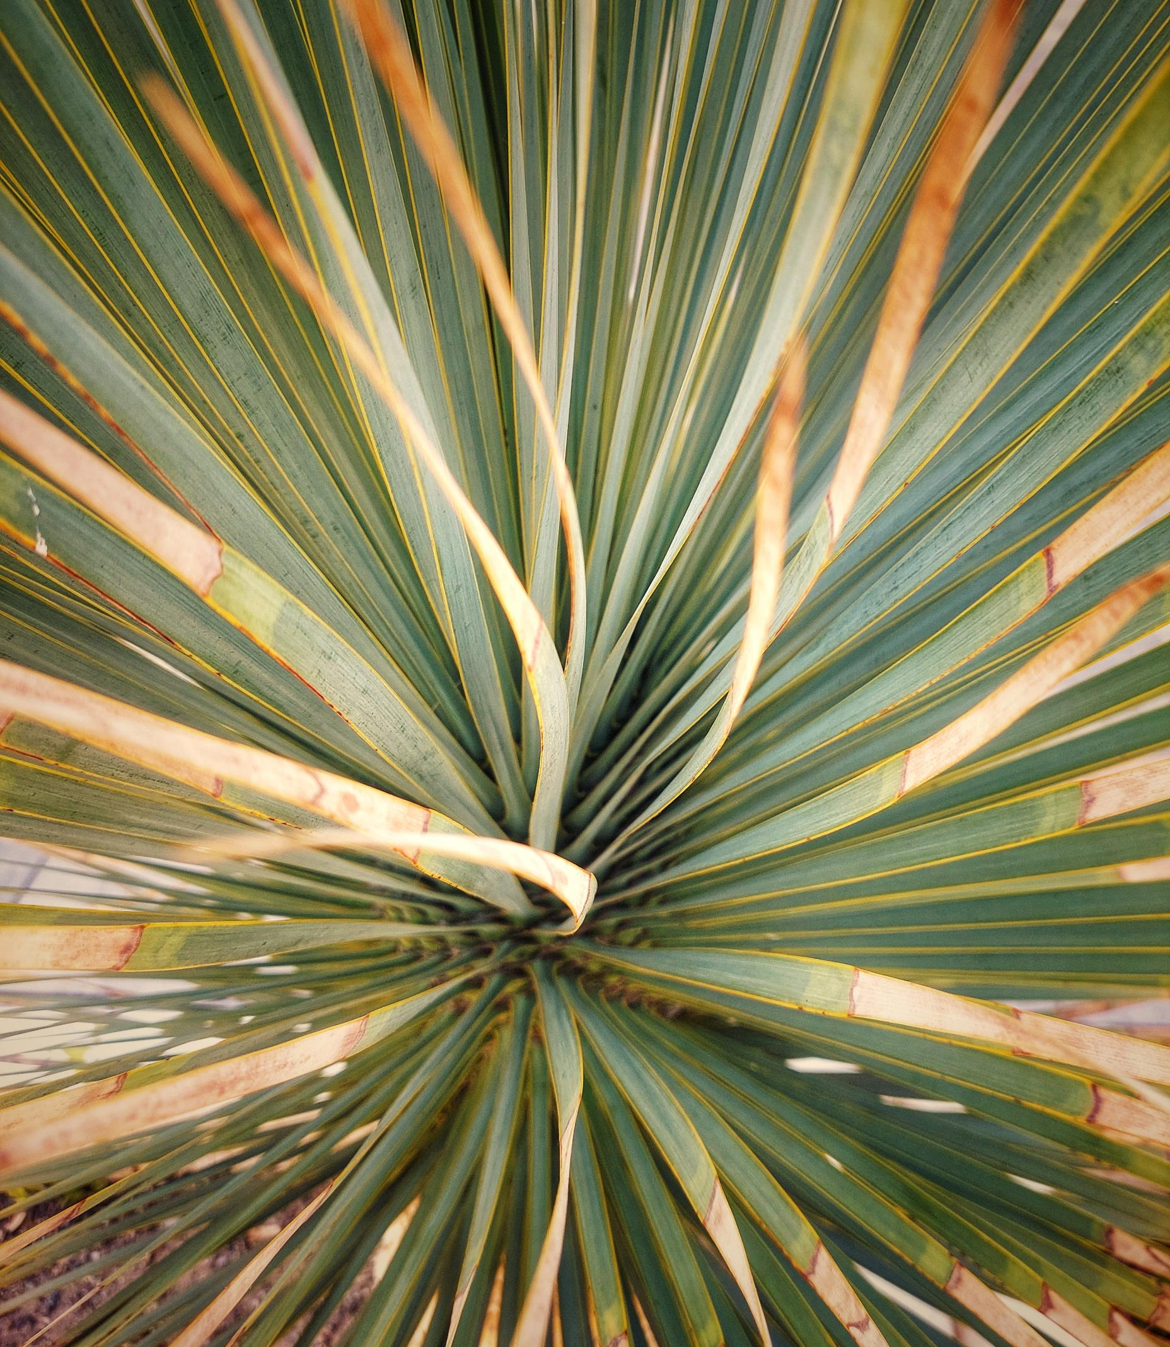
PROJEKT
„Nasze zagraniczne inspiracje zawodowe”
o numerze 2023-1-PL01-KA121- VET000132889 współfinansowany przez Unię Europejską
realizowany w Zespole Szkół Kształcenia Ustawicznego w Rzeszowie
od 01.06.2023 do 31.08.2024. Dofinansowanie projektu z UE: 57 381,00 EUR

Slide 3
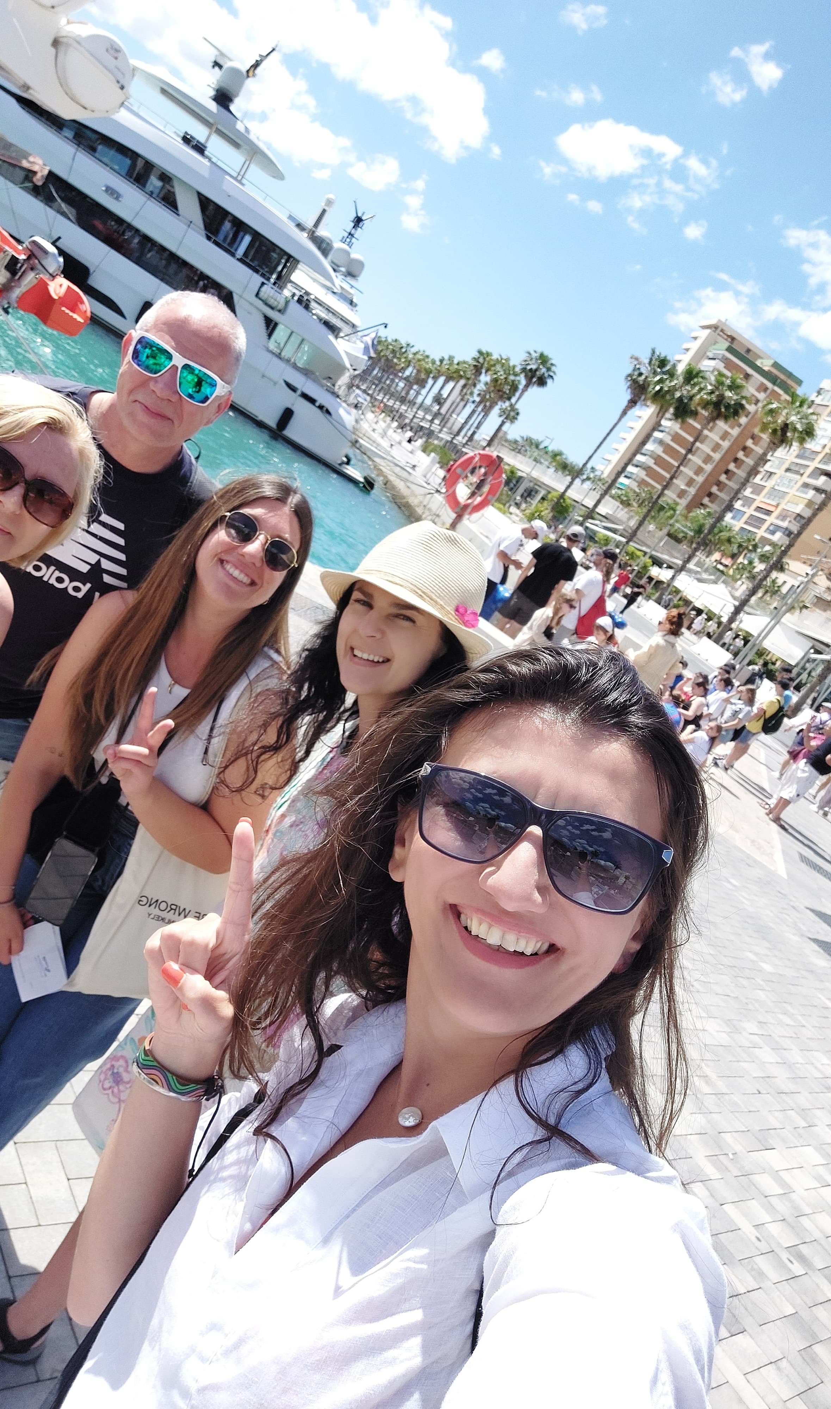
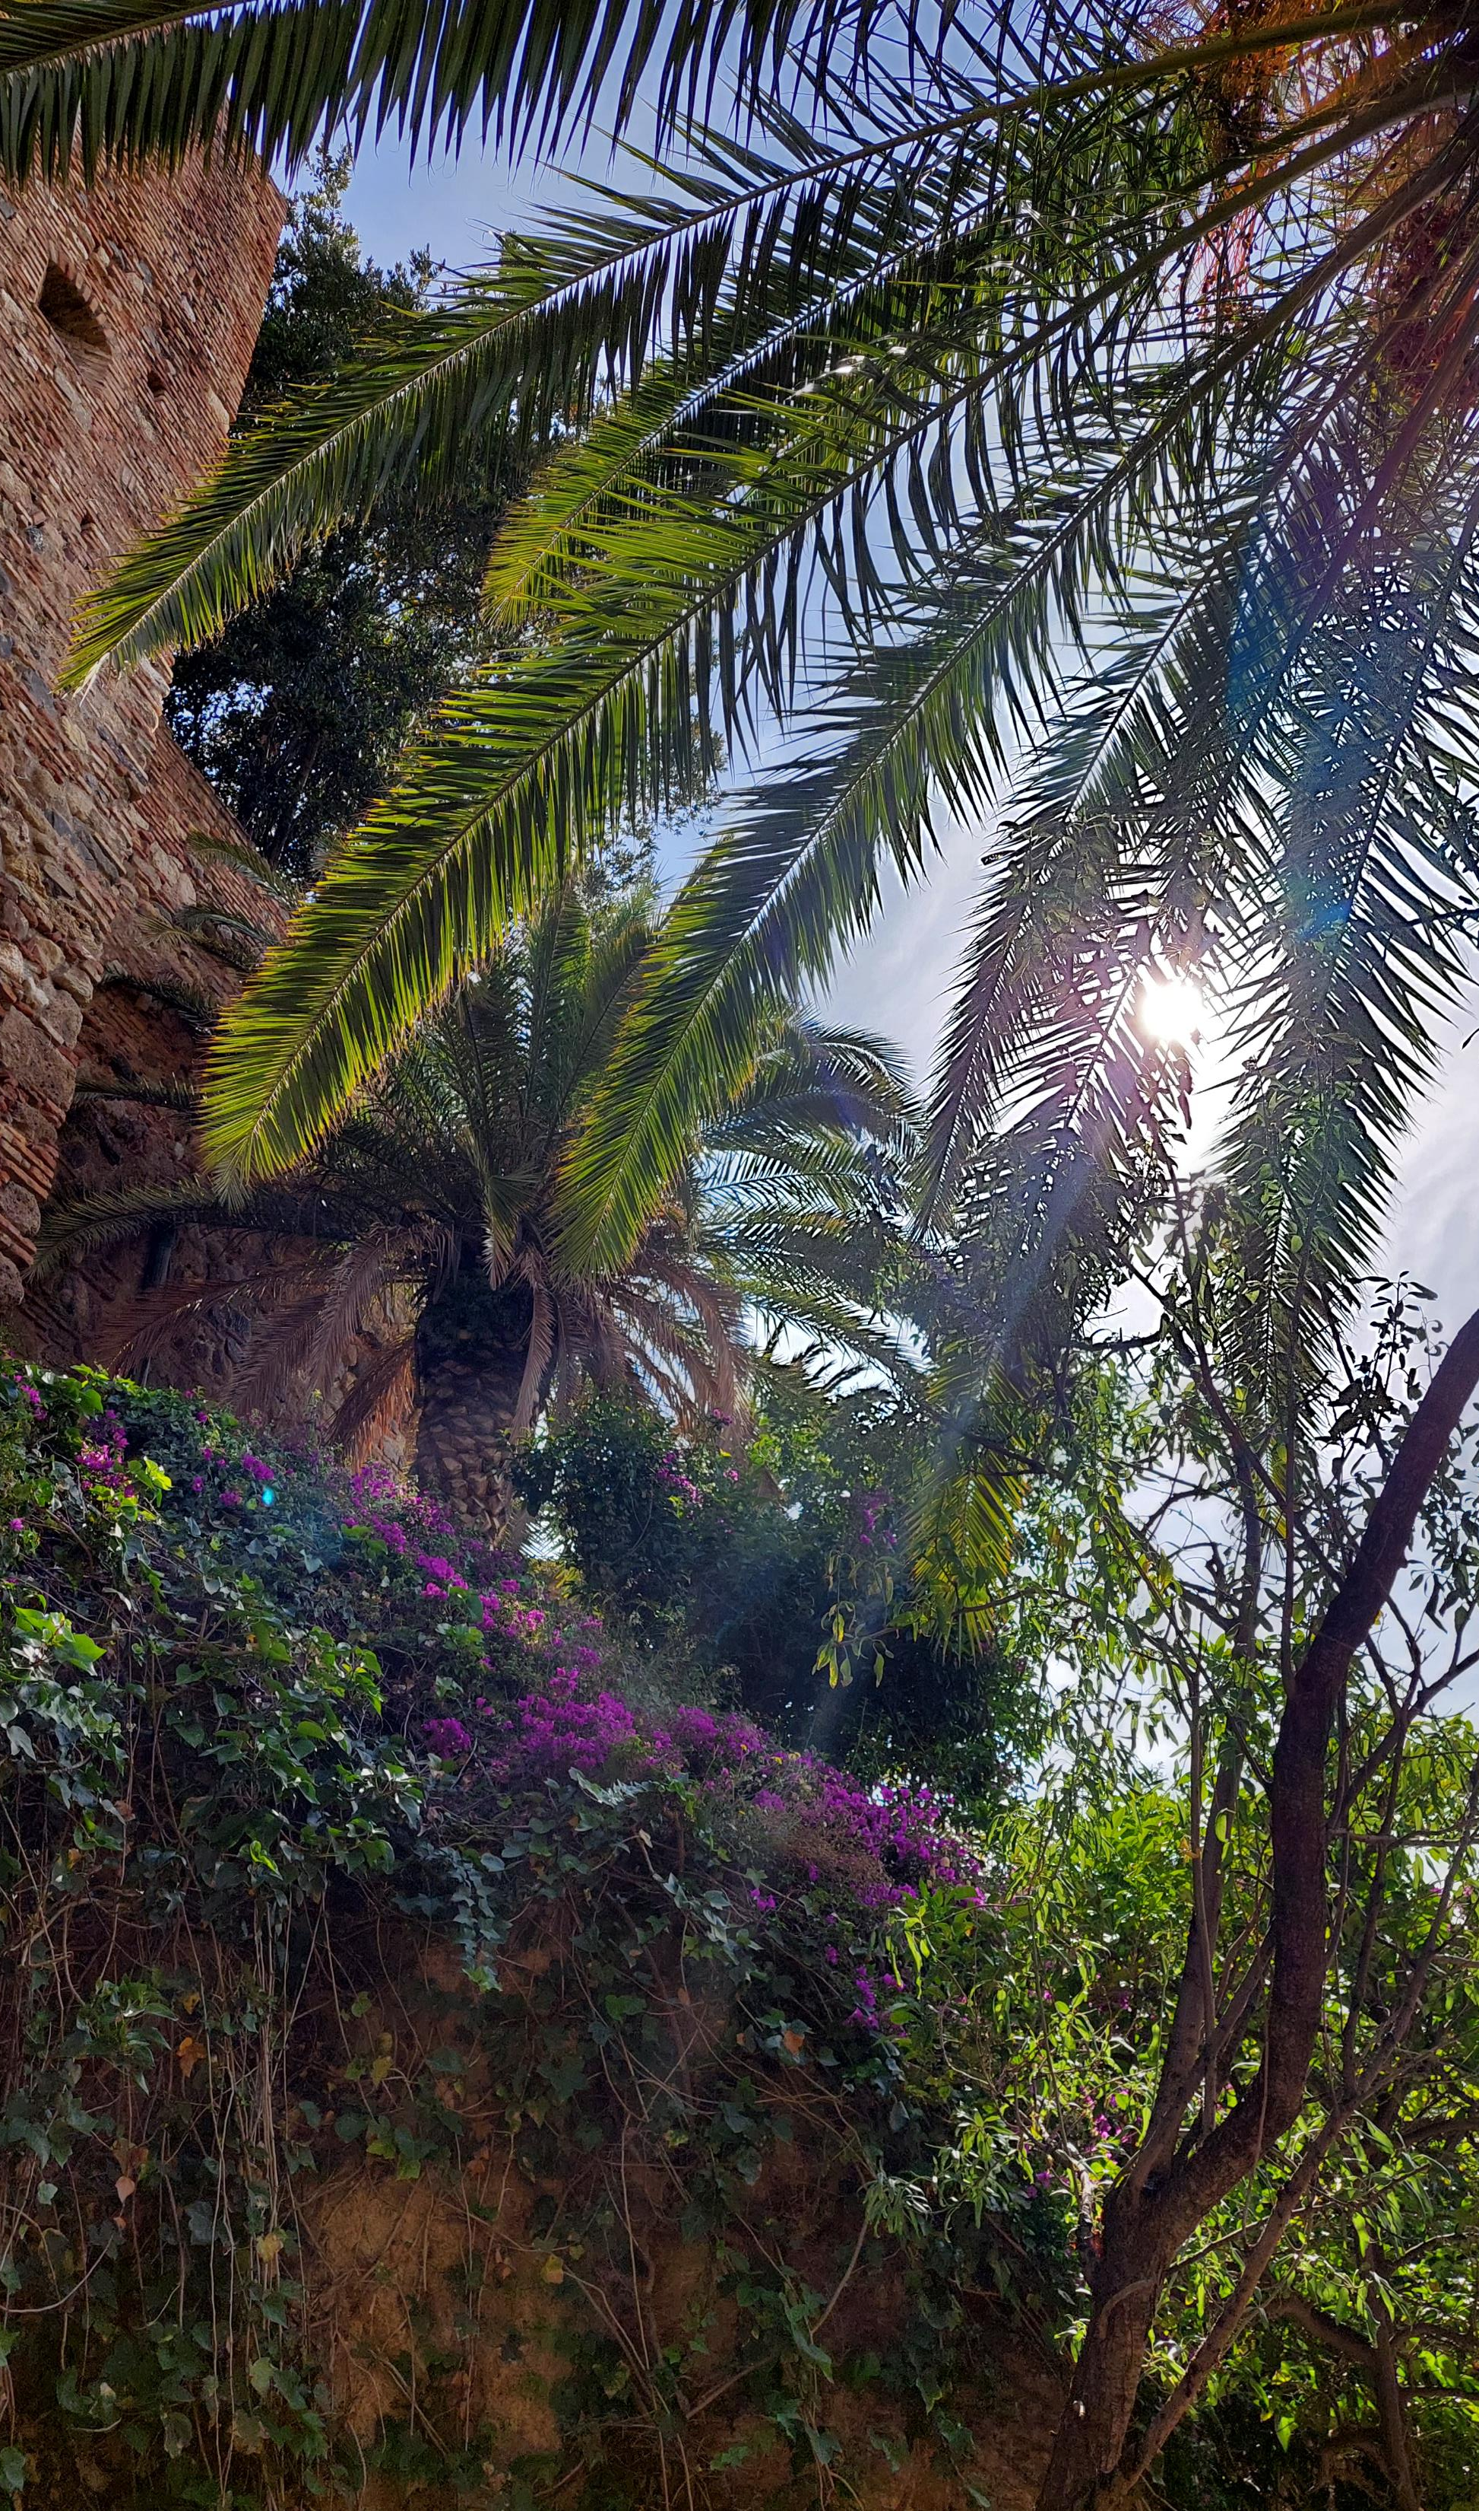
TERMIN I MIEJSCE POBYTU
13.05 – 17.05.2024 r.
wraz z grupą 24 uczniów
(12 z Technikum Architektury krajobrazu i 12 z Technikum Geodezyjnego)
i nauczycieli/opiekunów ZSKU Rzeszów przebywałyśmy w Maladze
na stażu typu: job shadowing w ramach projektu Erasmus+
„Nasze zagraniczne inspiracje zawodowe” współfinansowanego przez Unię Europejską

Slide 4
NABYTE KOMPETENCJE
I UMIEJĘTNOŚCI
Wymiana doświadczeń z nauczycielami, pracownikami firm ogrodniczych na temat różnic i podobieństw w edukacji oraz w prowadzeniu firm w Polsce i Hiszpanii.
Rozwijanie kompetencji językowych.
Obserwowanie specjalistów pracujących na określonym stanowisku pracy w różnych firmach związanych z branżą architektury krajobrazu – w tym w centrach ogrodniczych i szkółkach roślin ozdobnych
Obserwowanie uczniów Technikum nr 12 z ZSKU Rzeszów podczas szkolenia praktycznego przy pracach związanych z pomiarami geodezyjnymi, dendrologicznymi tworzeniem podkładów geodyzyjnych w programie AutoCAD – wcześniej mierzonego terenu oraz wykonywaniem w AutoCAD projektów zieleni parku miejskiego w Maladze

Slide 5
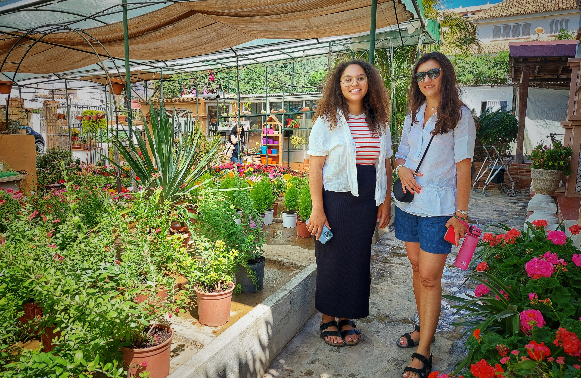
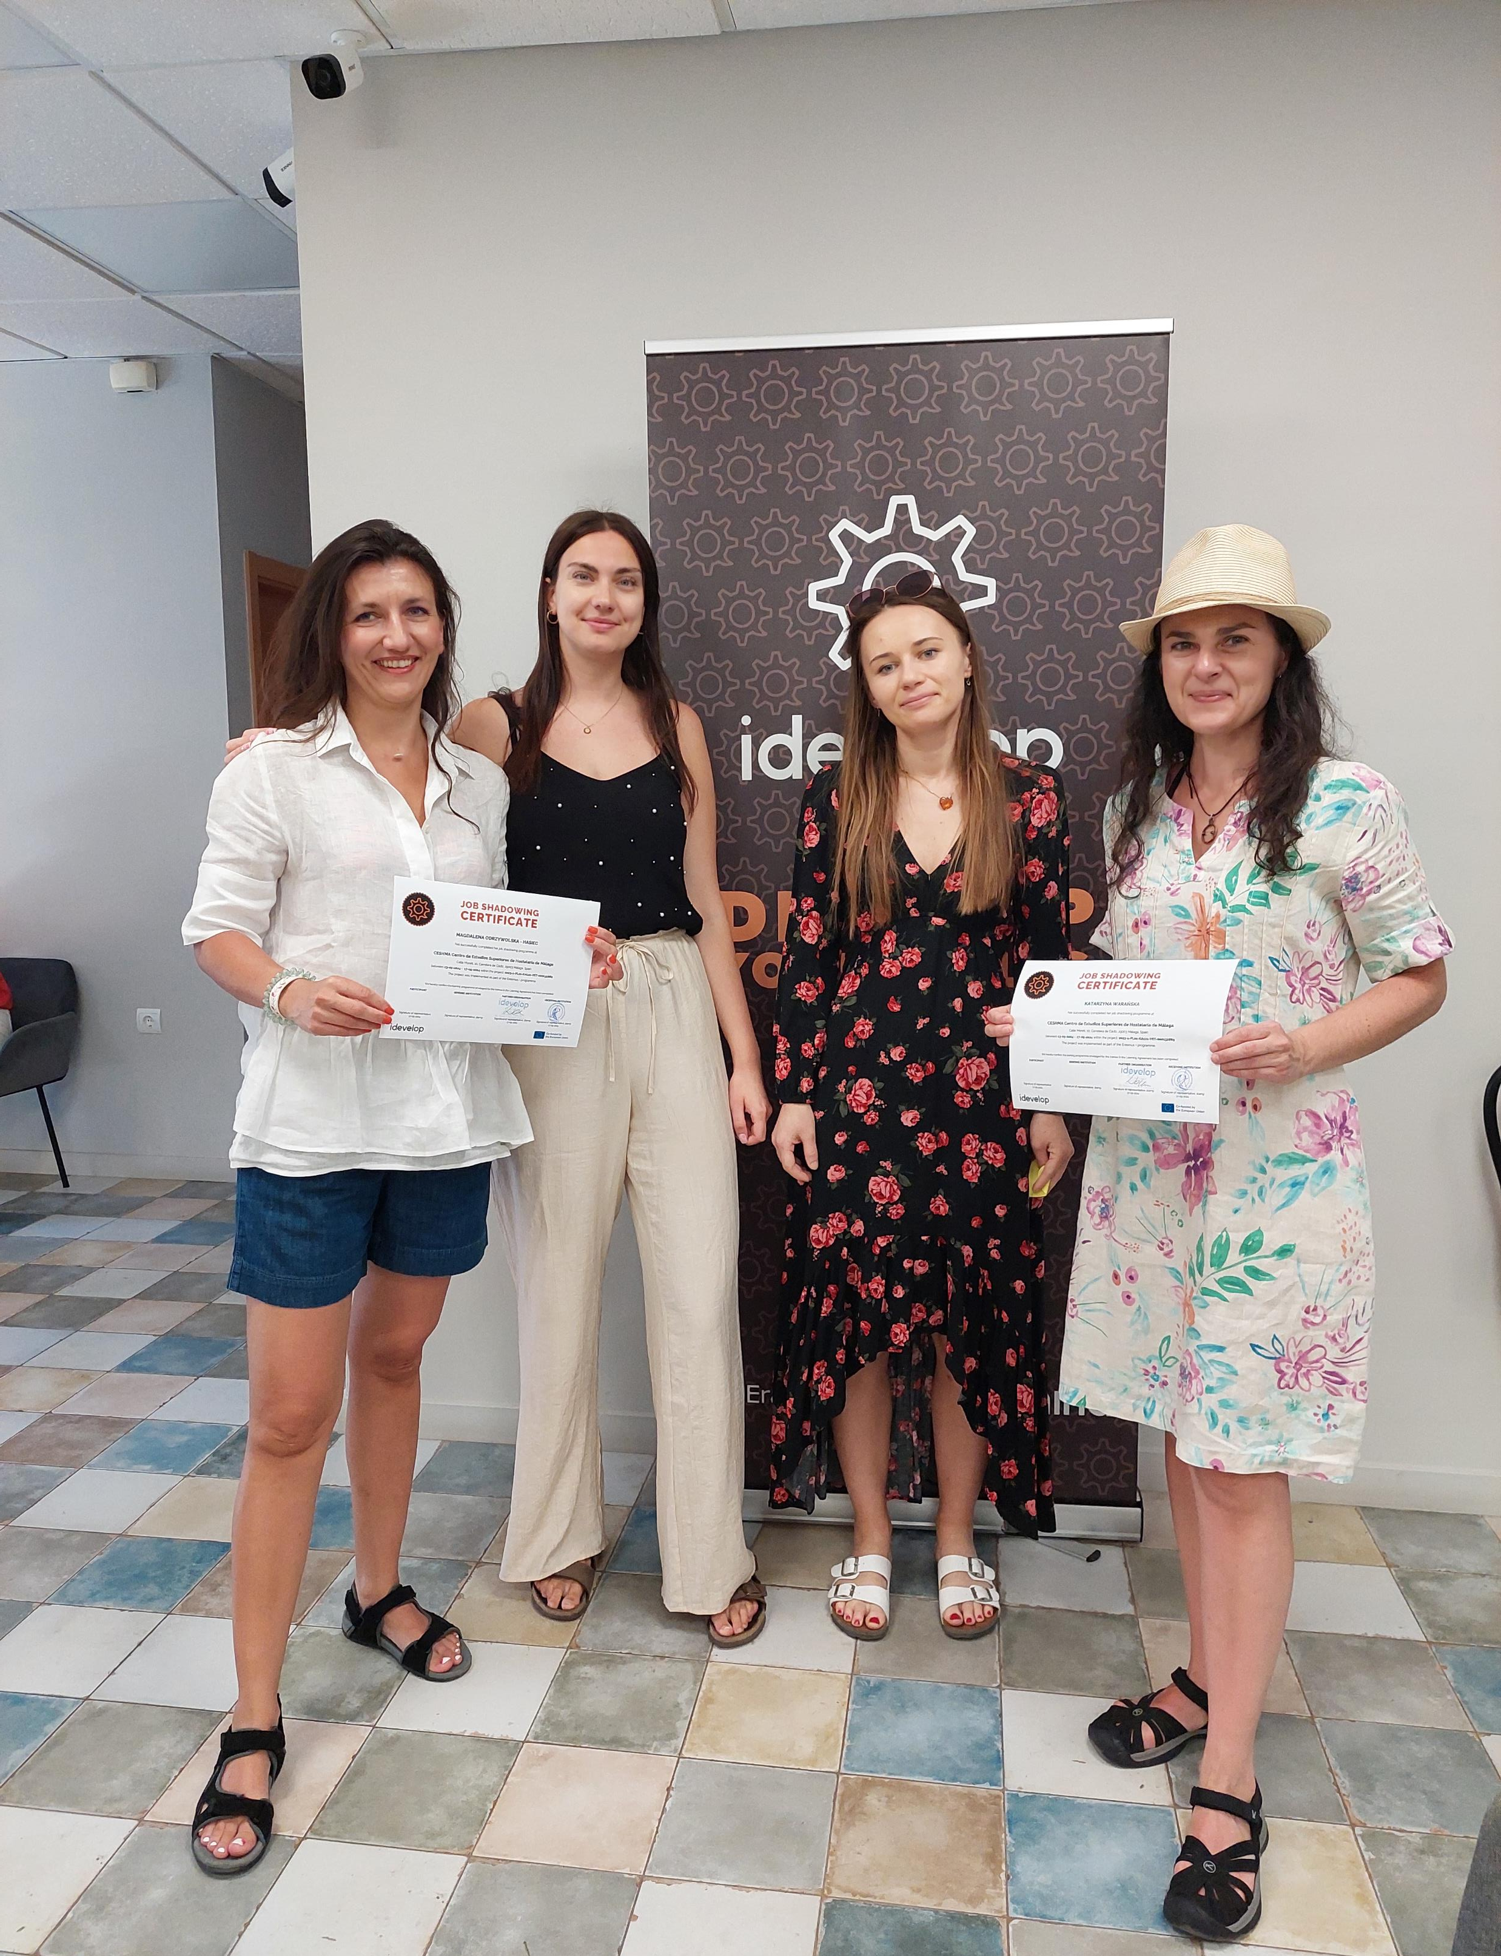
FOTORELACJA

Slide 6
WIZYTA w szkole – CESHMA
Centro de Estudios Superiores de Hosteleria de Malaga
To prywatna szkoła wyższa, położona w samym centrum Malagi
Szkoli i prowadzi kursy indywidualne oraz grupowe na bardzo wysokim poziomie we wszystkich szczeblach hotelarstwa: od gotowania przez cukiernictwo do zarządzania restauracją i hotelem
CESHMA łączy naukę z praktyką poprzez rozwijanie metody projektów na trzech szczeblach: teoria, praktyka, która połączona jest z zewnętrznymi praktykami zawodowymi w wysokiej klasy placówkach restauracyjno – hotelarskich.
Szkoła wykorzystuje innowacyjne metody kładąc duży nacisk na rozwój osobisty i zawodowy studentów i kursantów. Zajęcia odbywają się w salach lekcyjnych do teorii i praktycznej nauki zawodu tak wyposażonych, że mamy wrażenie, że jesteśmy w realnej restauracji, czy hotelu…

Slide 7
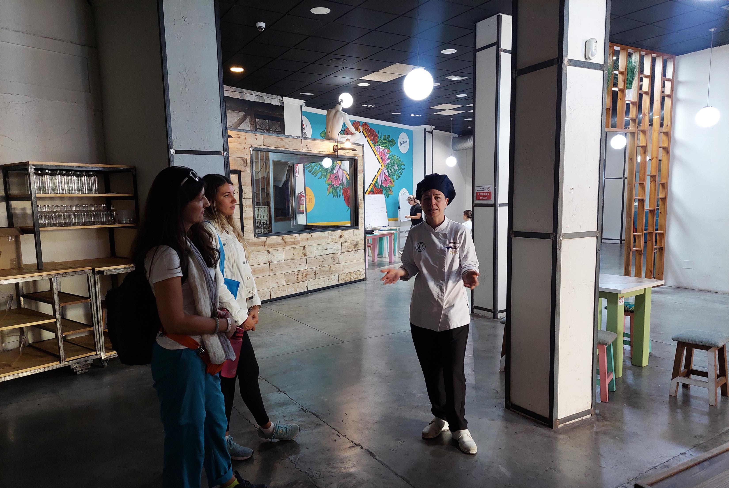
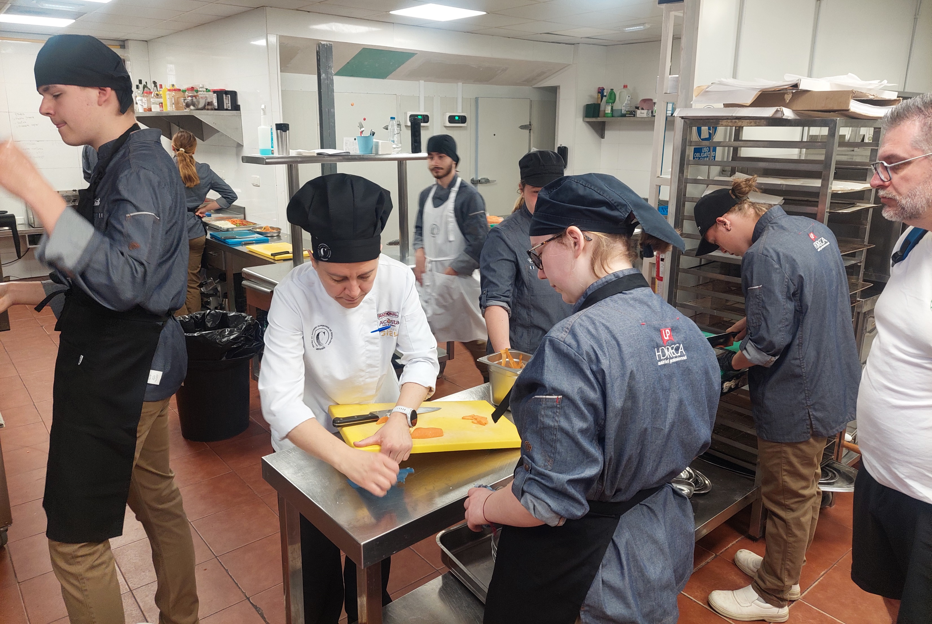
WIZYTA w szkole – CESHMA
Centro de Estudios Superiores de Hosteleria de Malaga

Slide 8
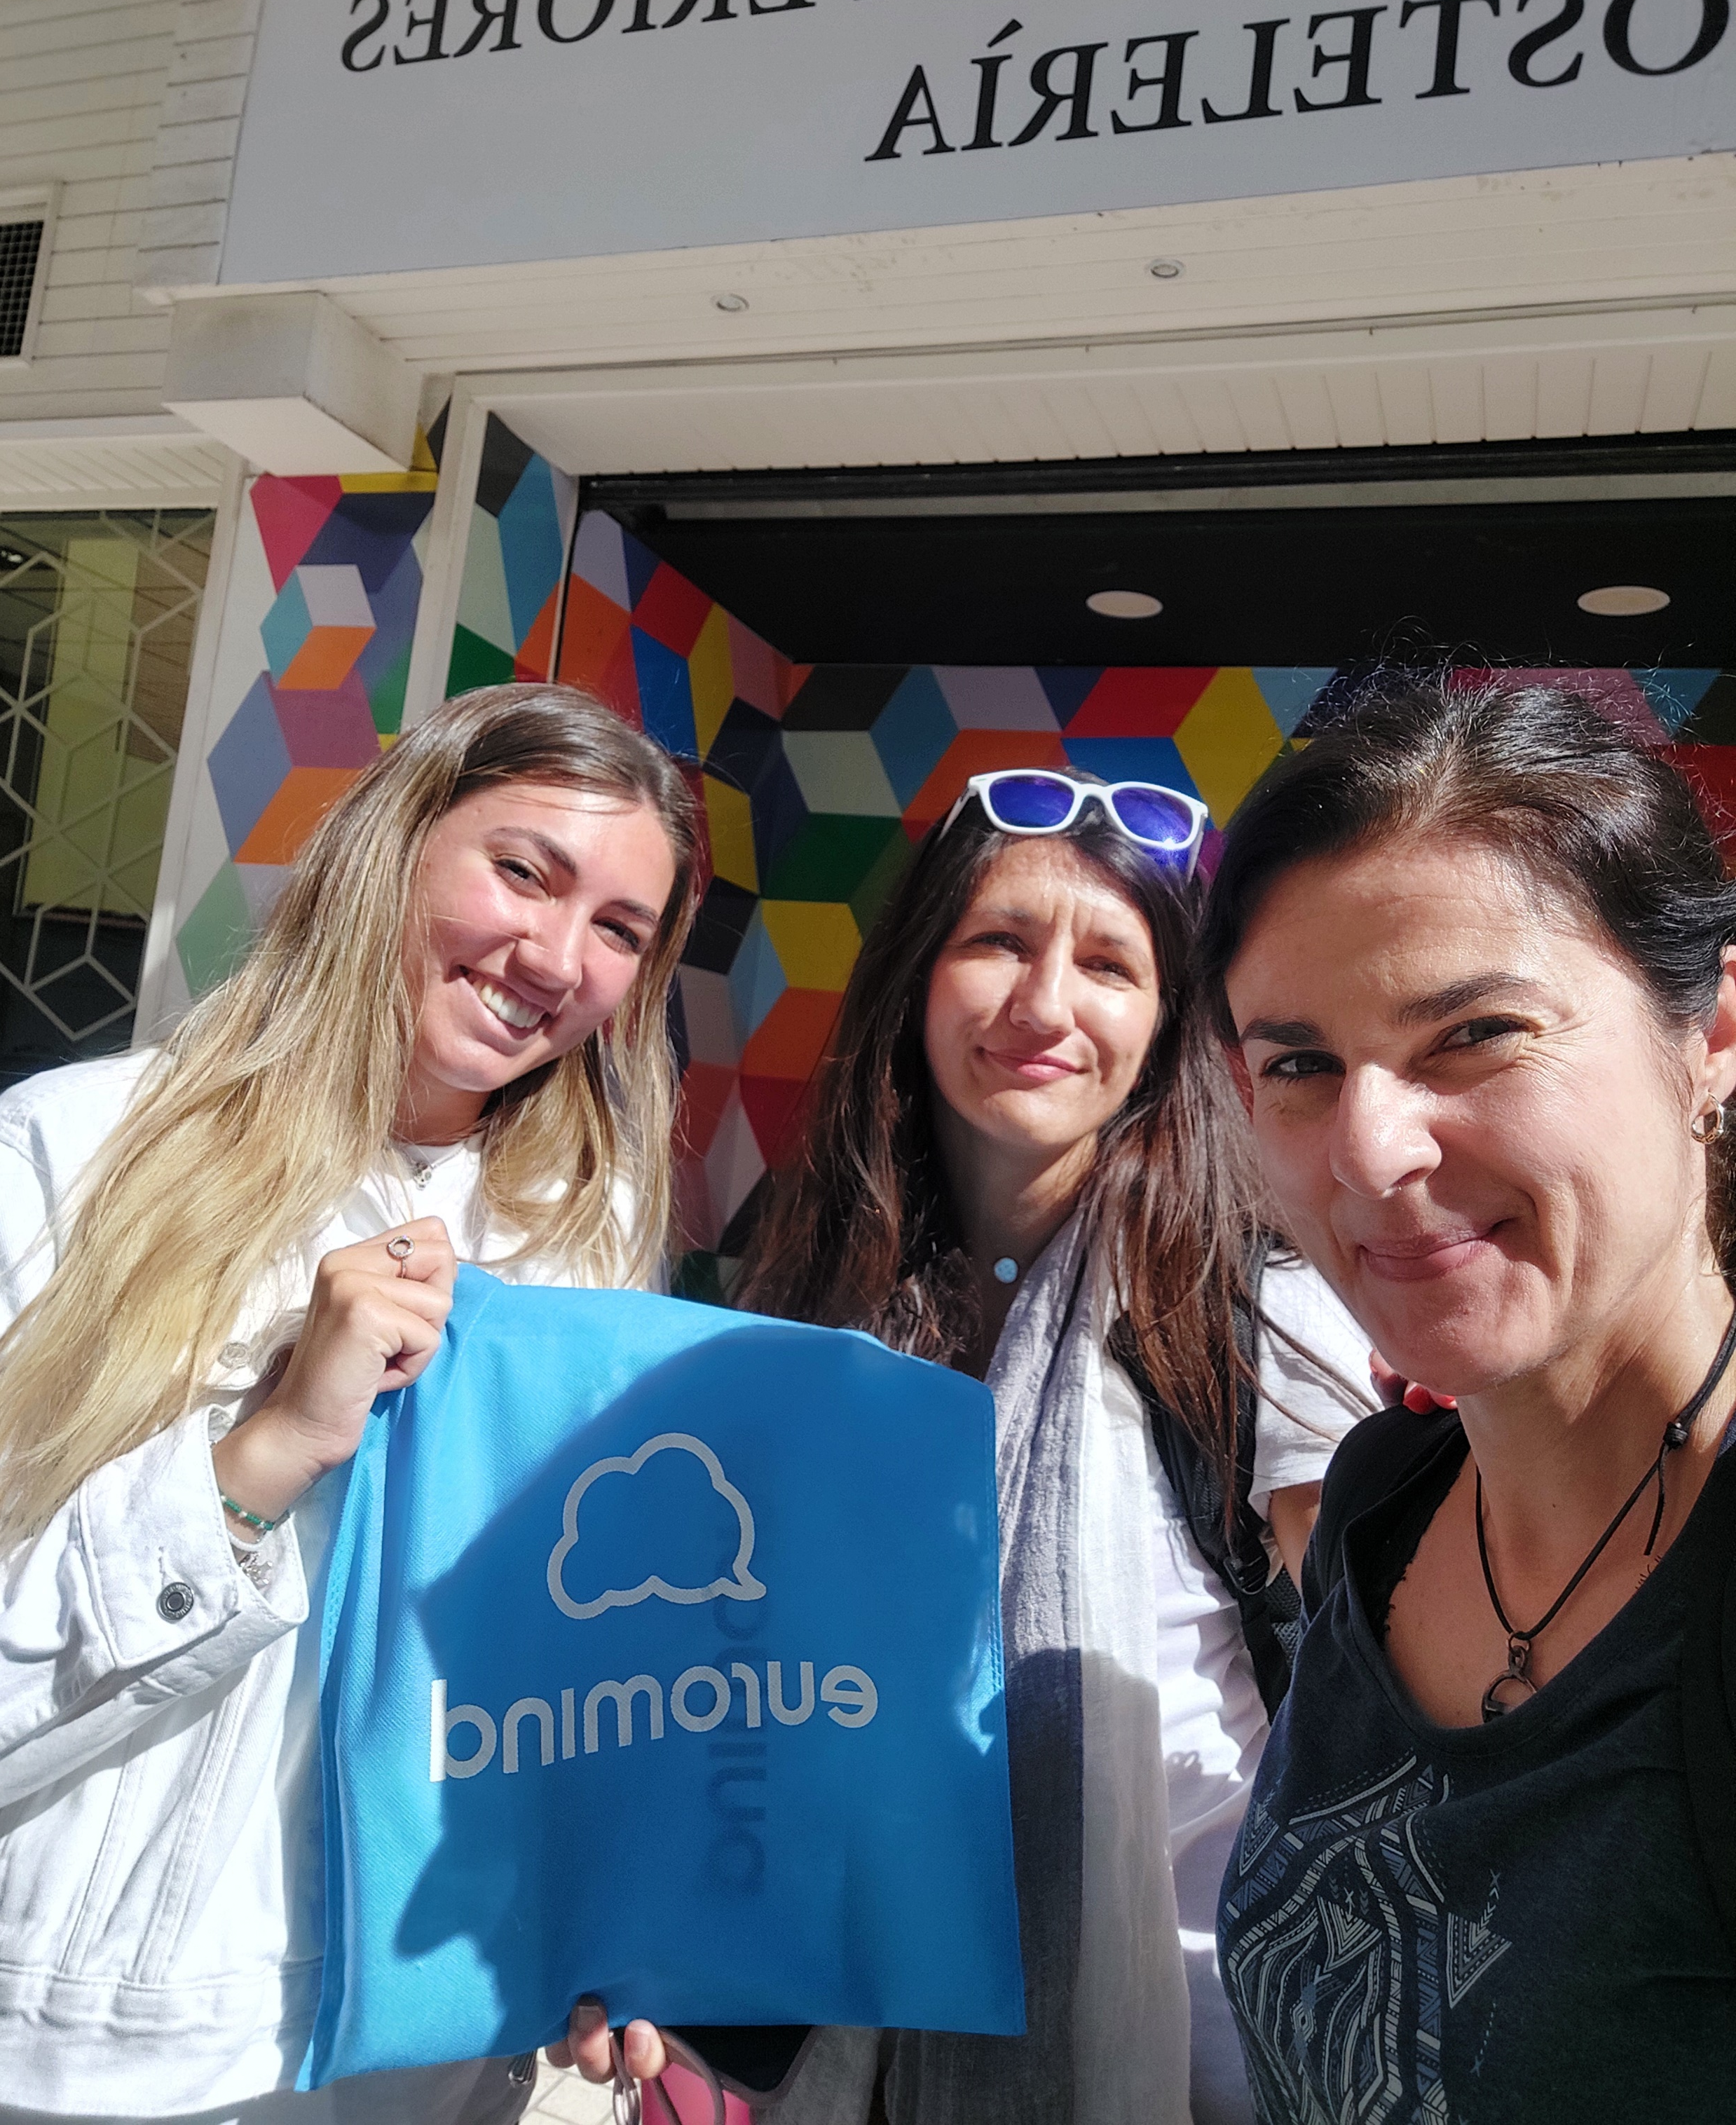
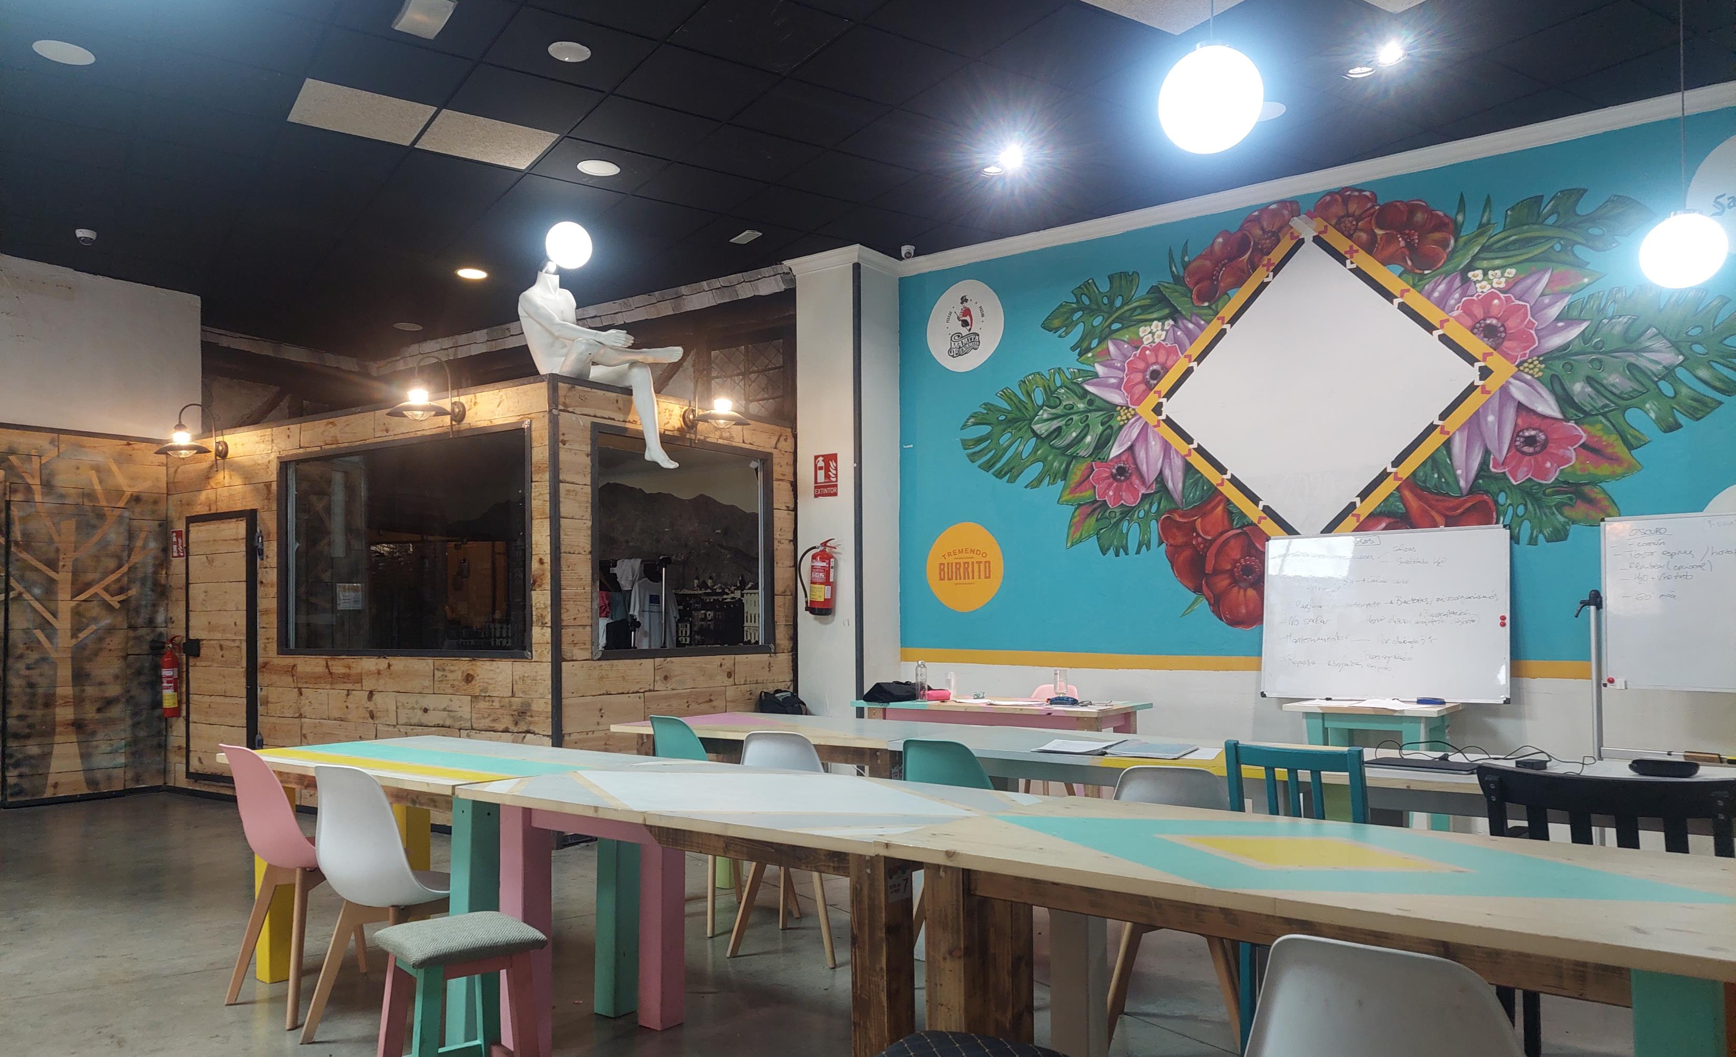
WIZYTA w szkole – CESHMA
Centro de Estudios Superiores de Hosteleria de Malaga

Slide 9
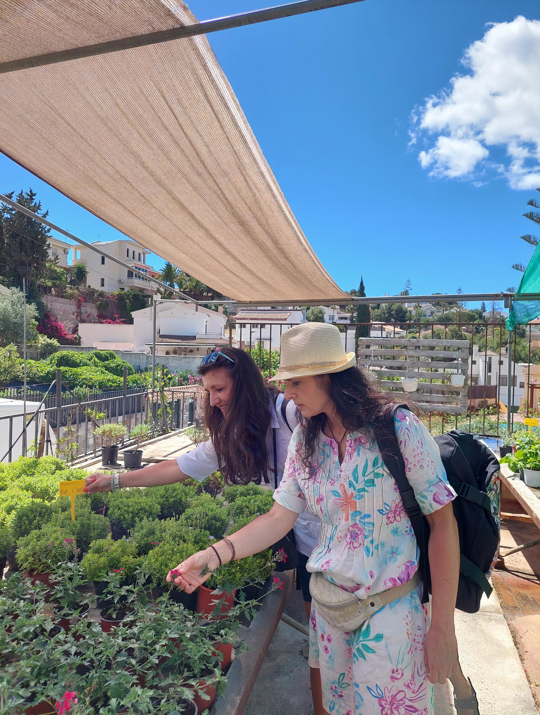
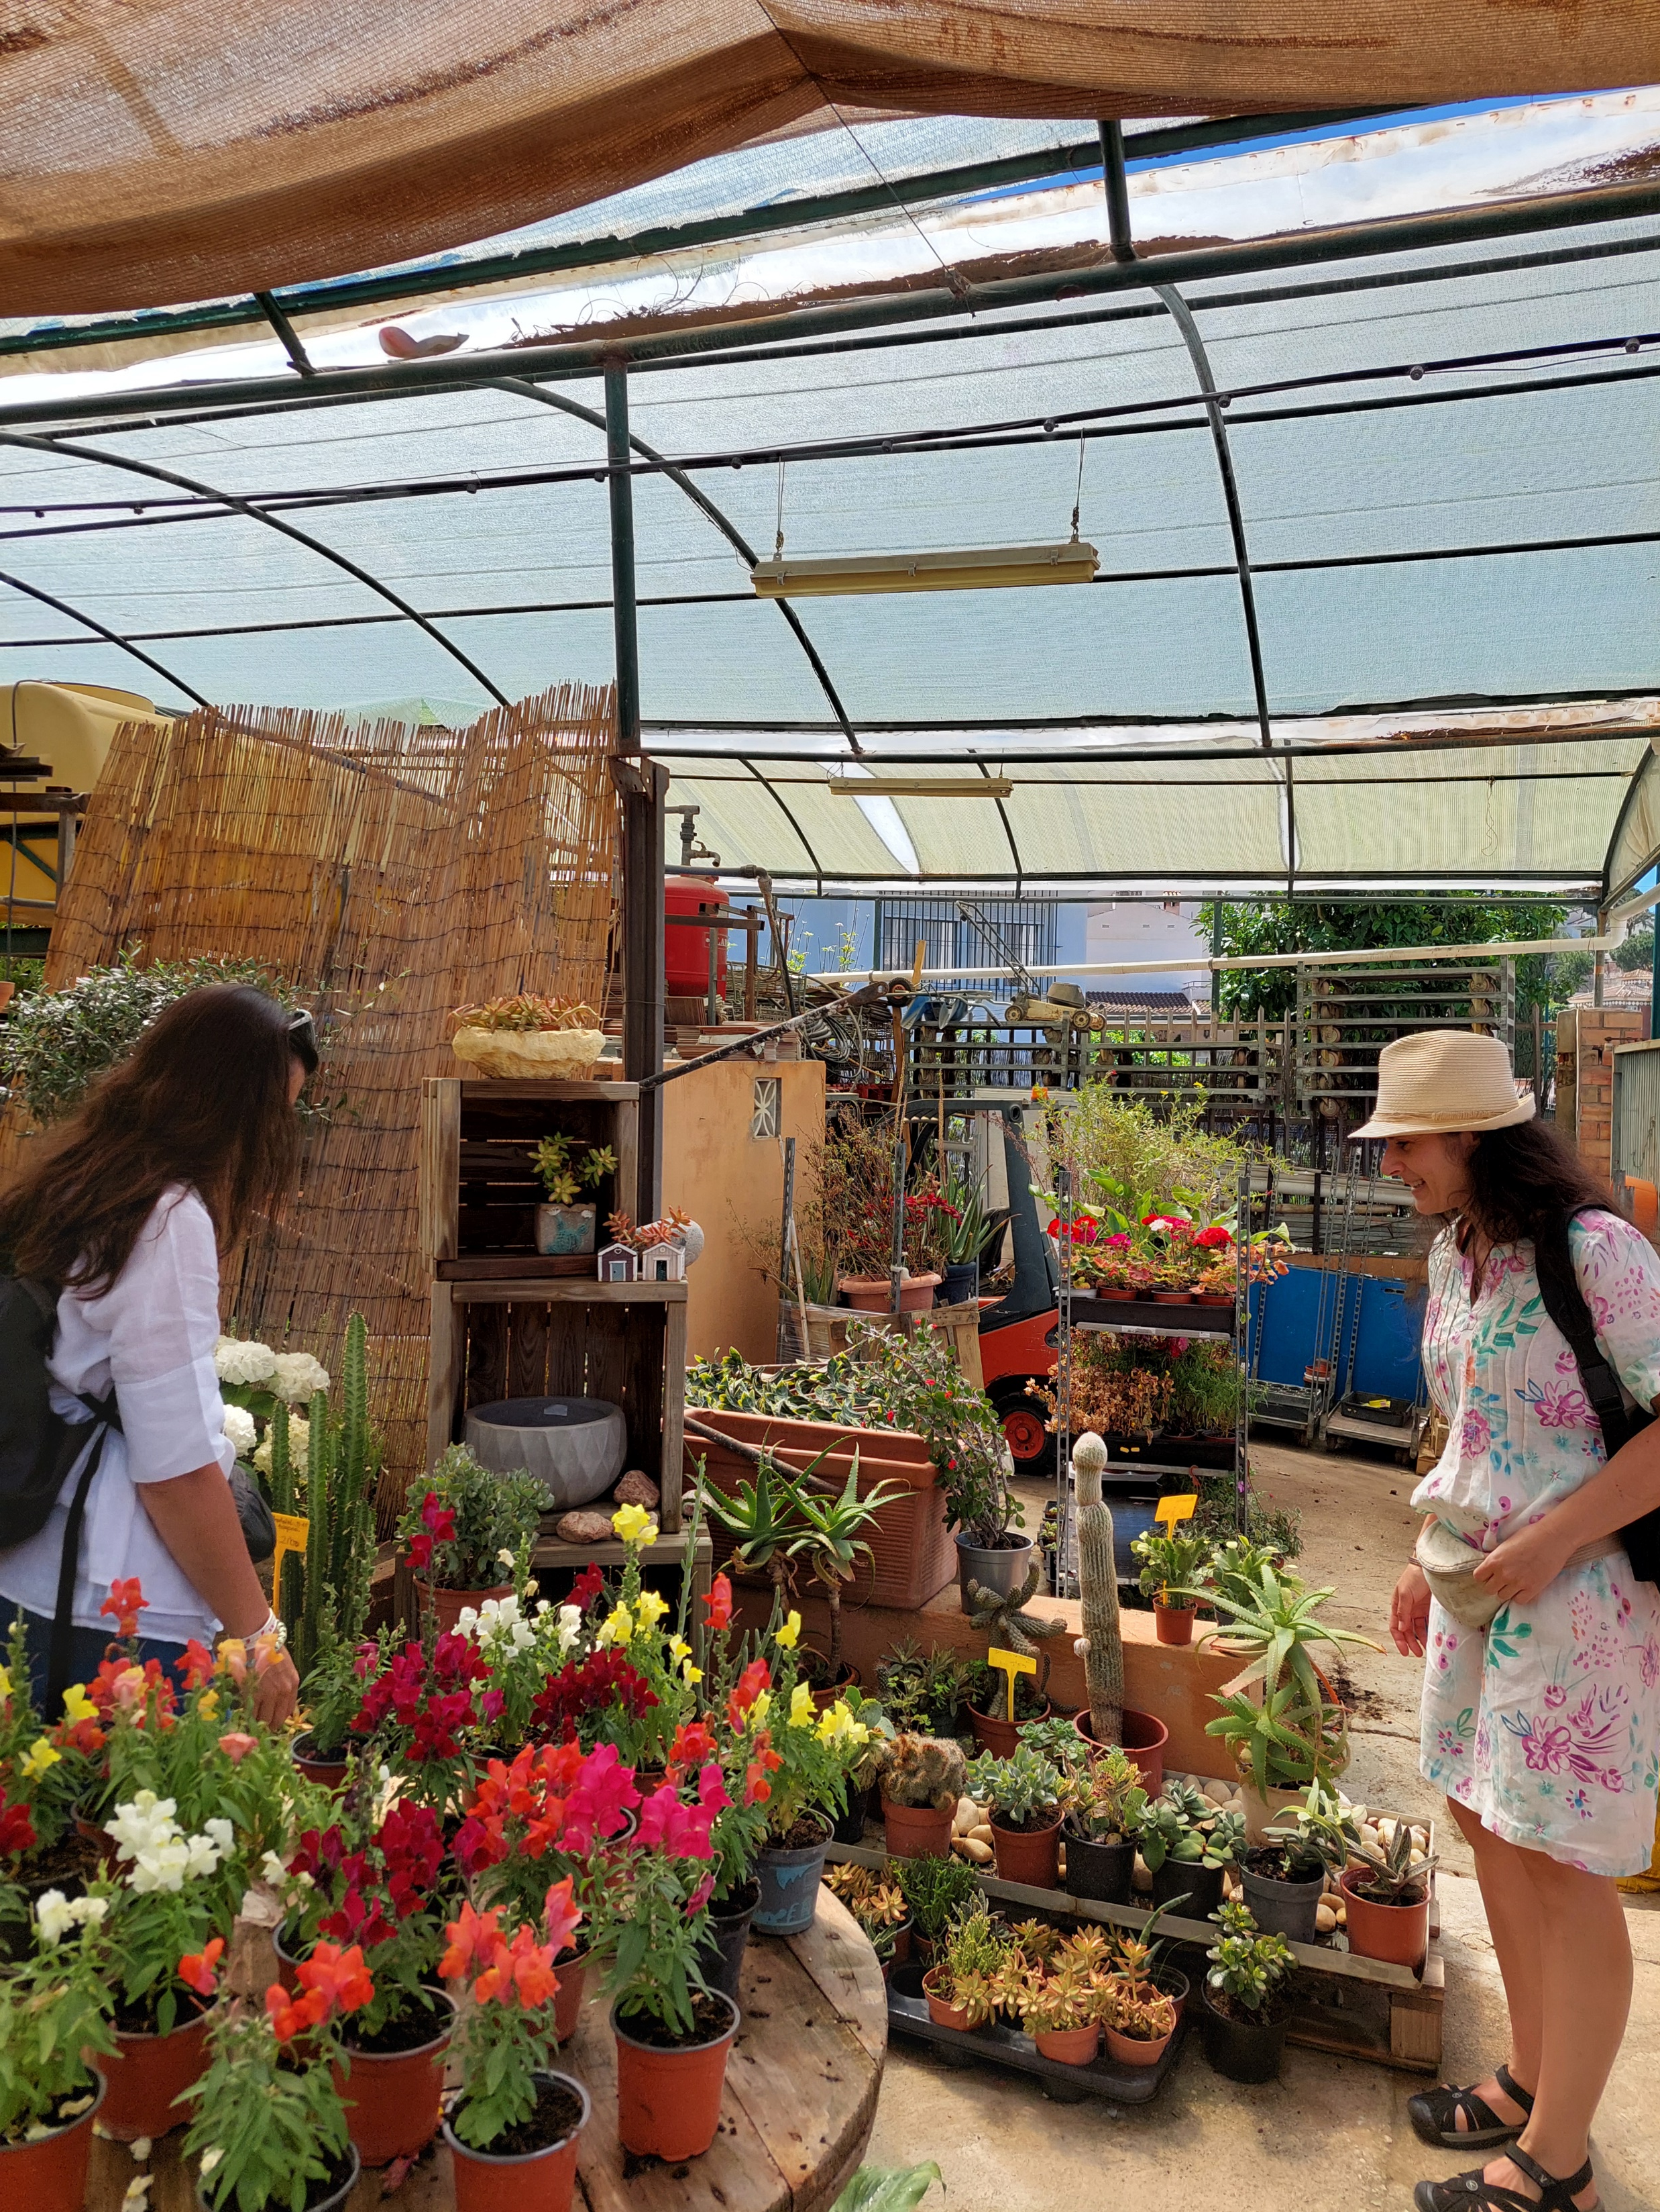
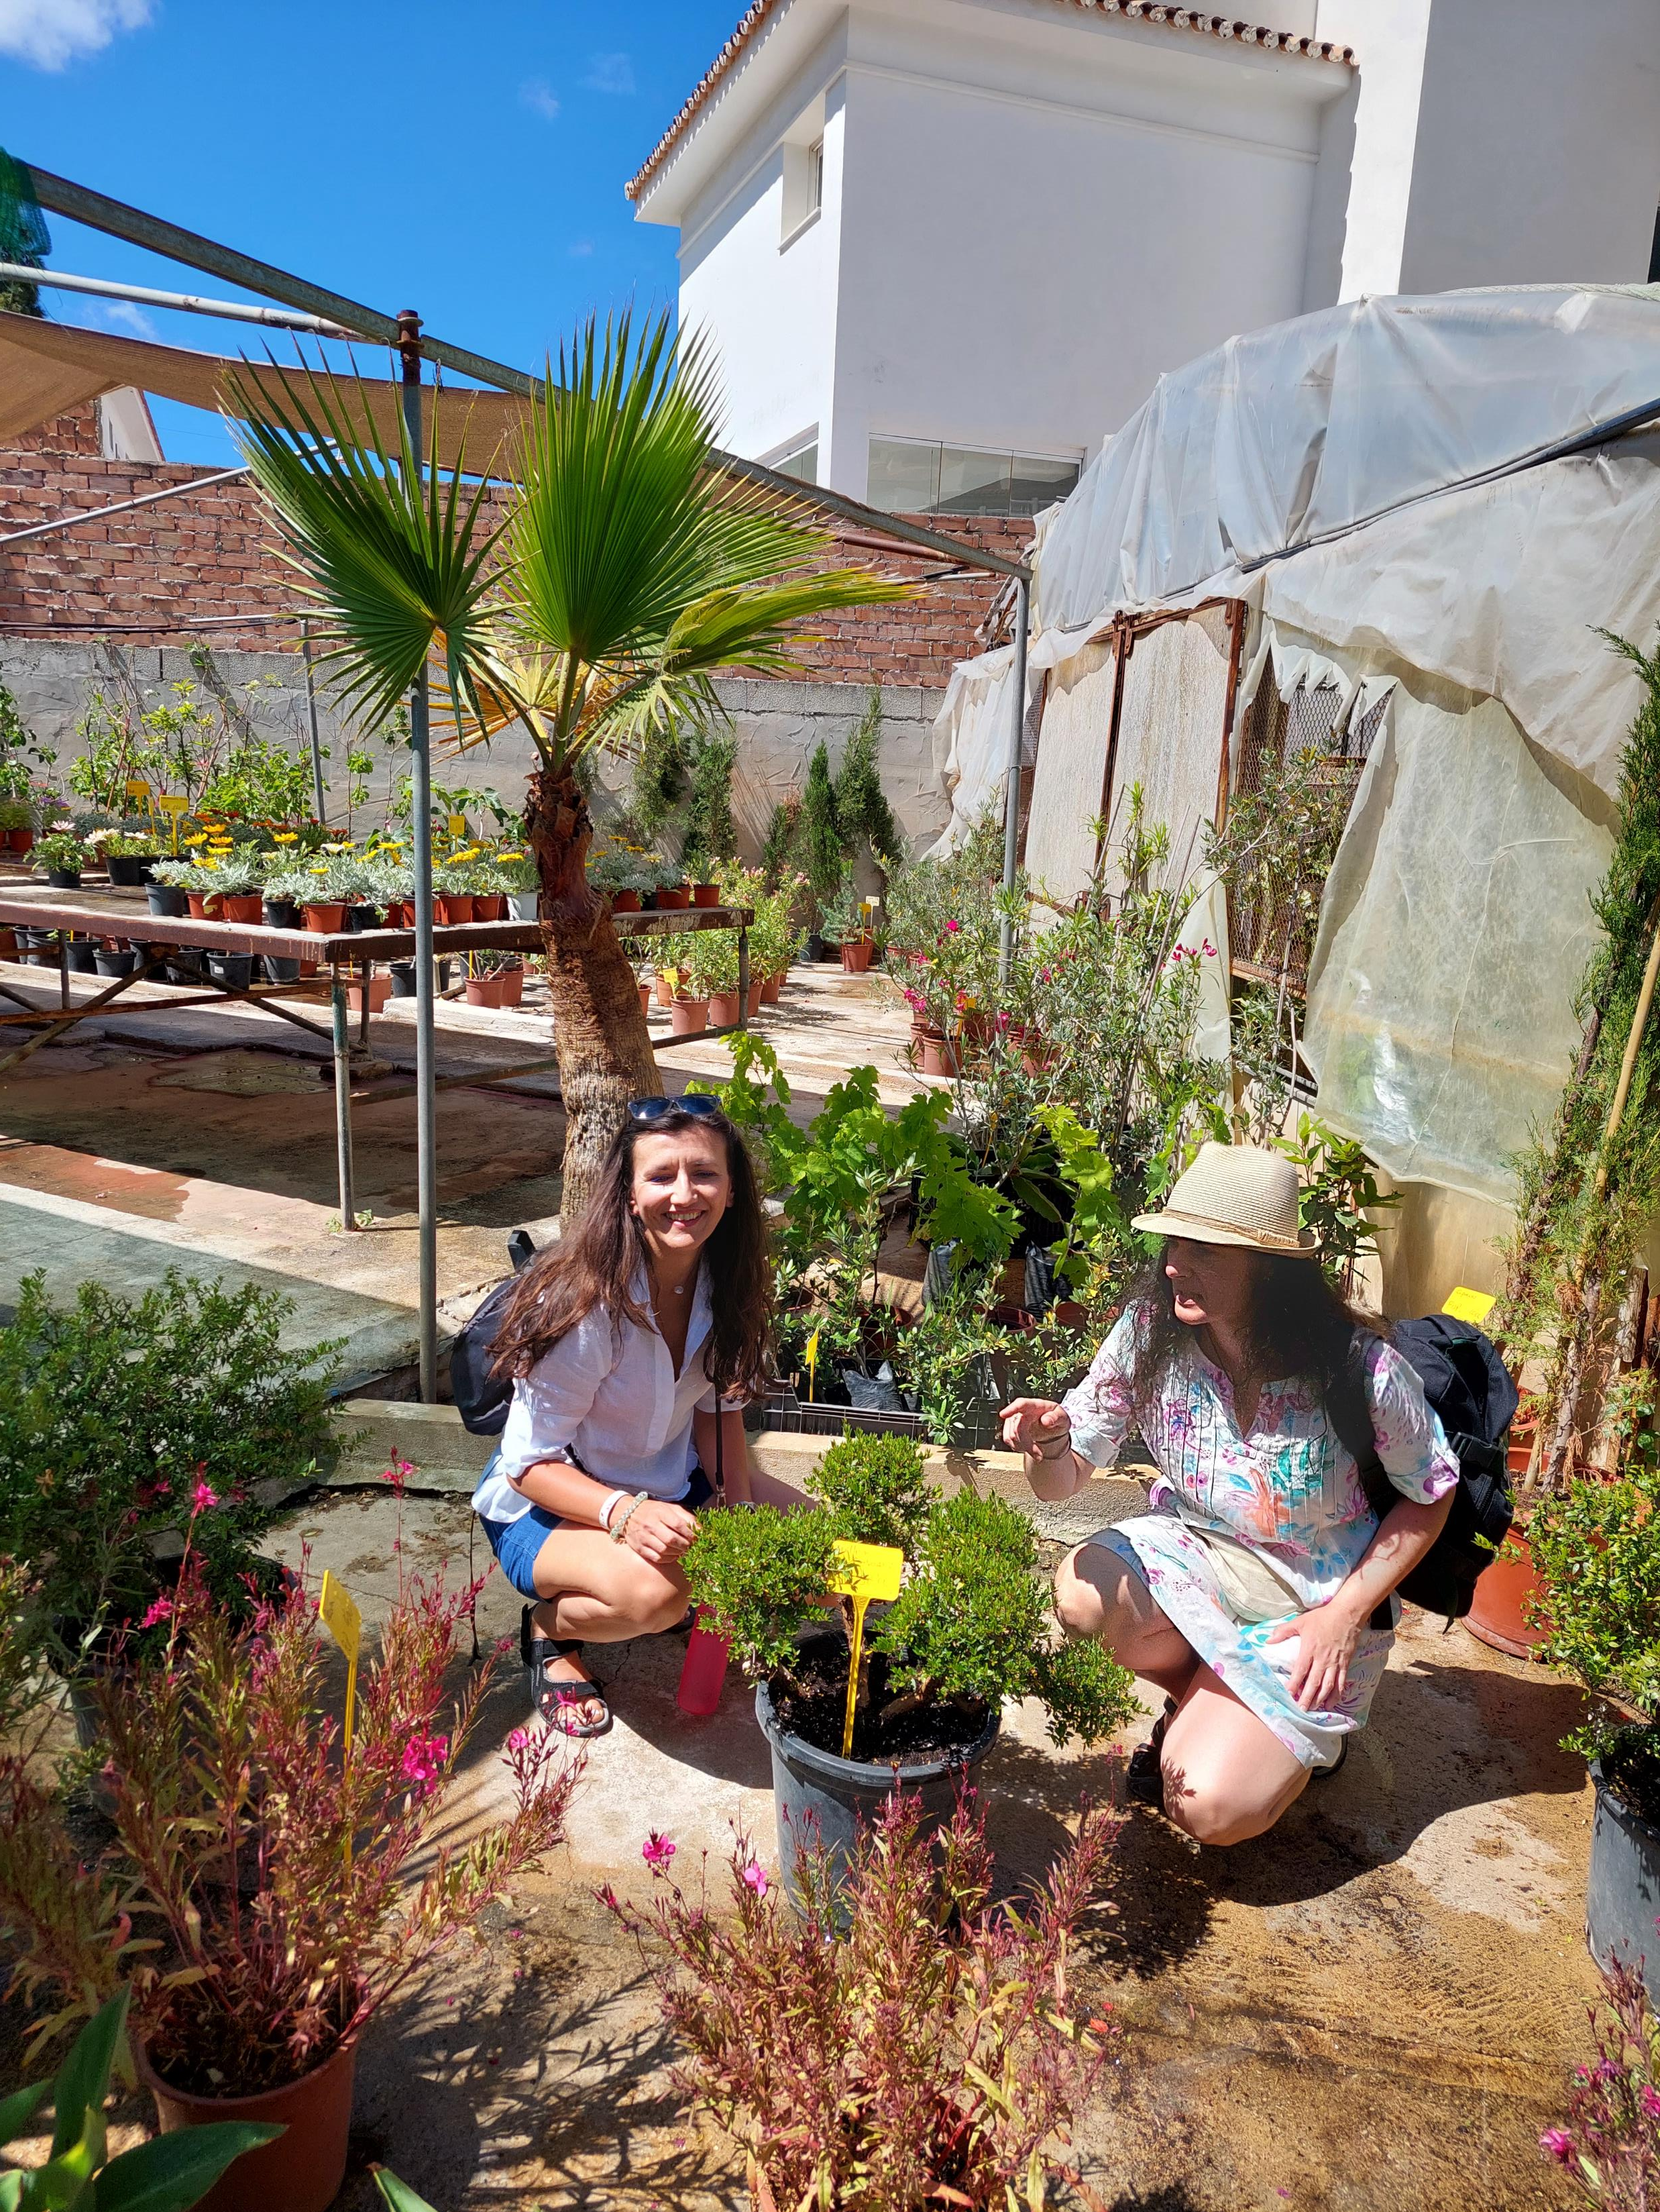
WIZYTA w centrum ogrodniczym i szkółce roślin ozdobnych

Slide 10
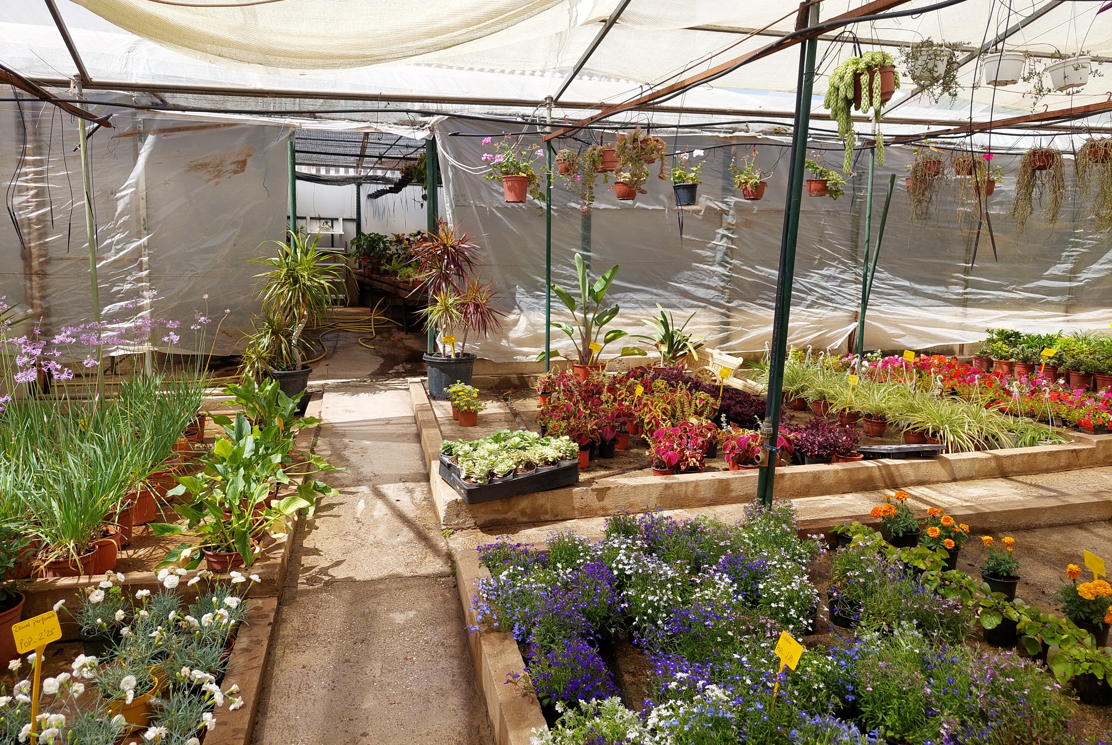
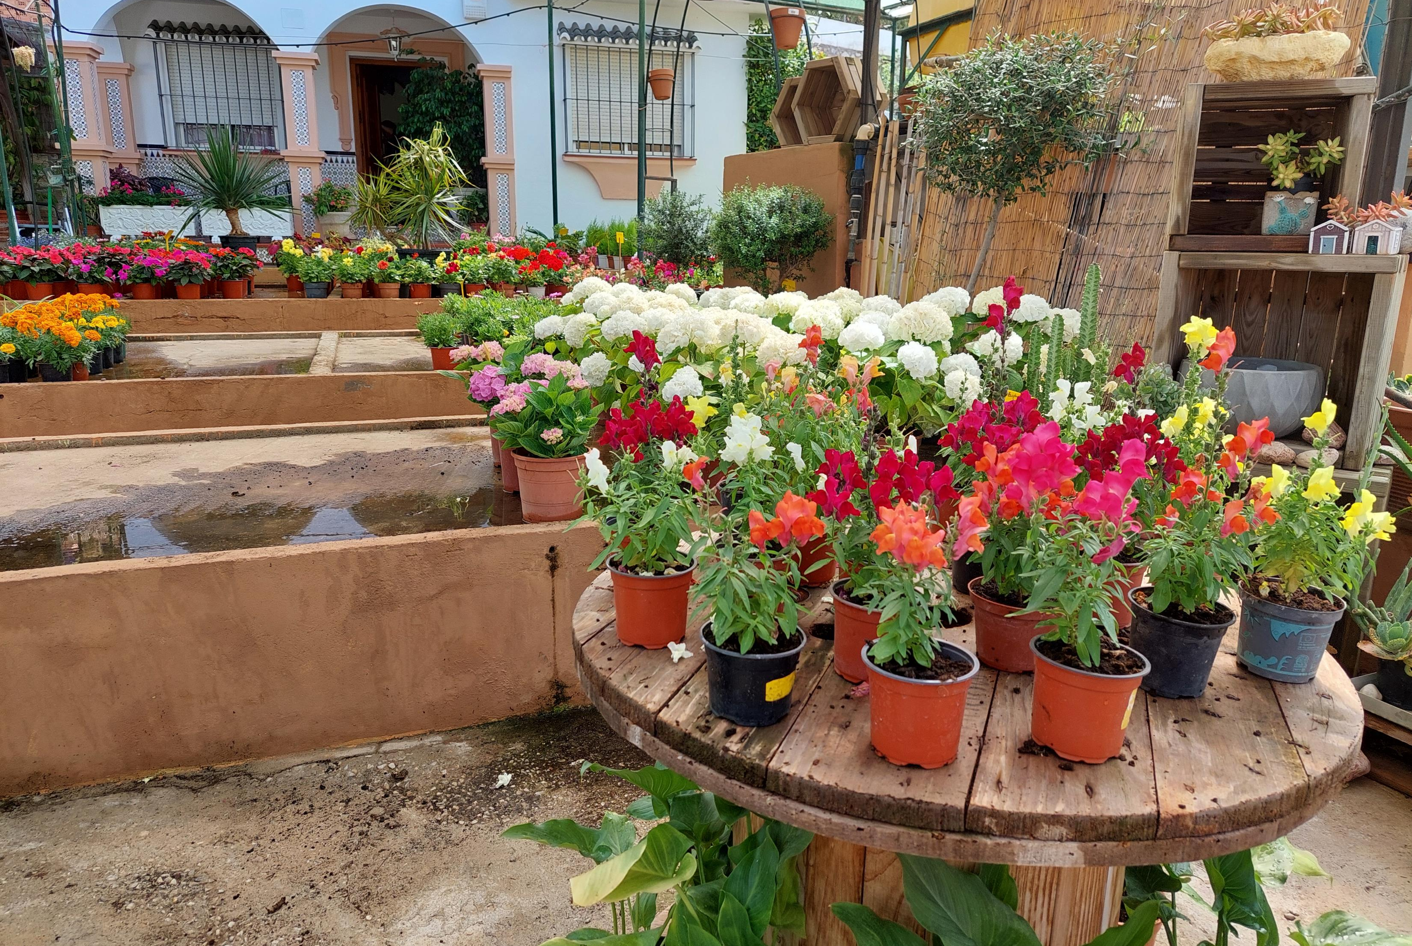
WIZYTA w centrum ogrodniczym i szkółce roślin ozdobnych

Slide 11
DODATKOWO
Poznanie kultury i społeczności Hiszpanii
oraz przepięknej architektury, sztuki
wzbogacenie wiedzy o faunie i florze śródziemnomorskiej – w ogrodach, patiach, parkach i innych przestrzeniach terenów miejskich Malagi i okolic na terenie Andaluzji

Slide 12
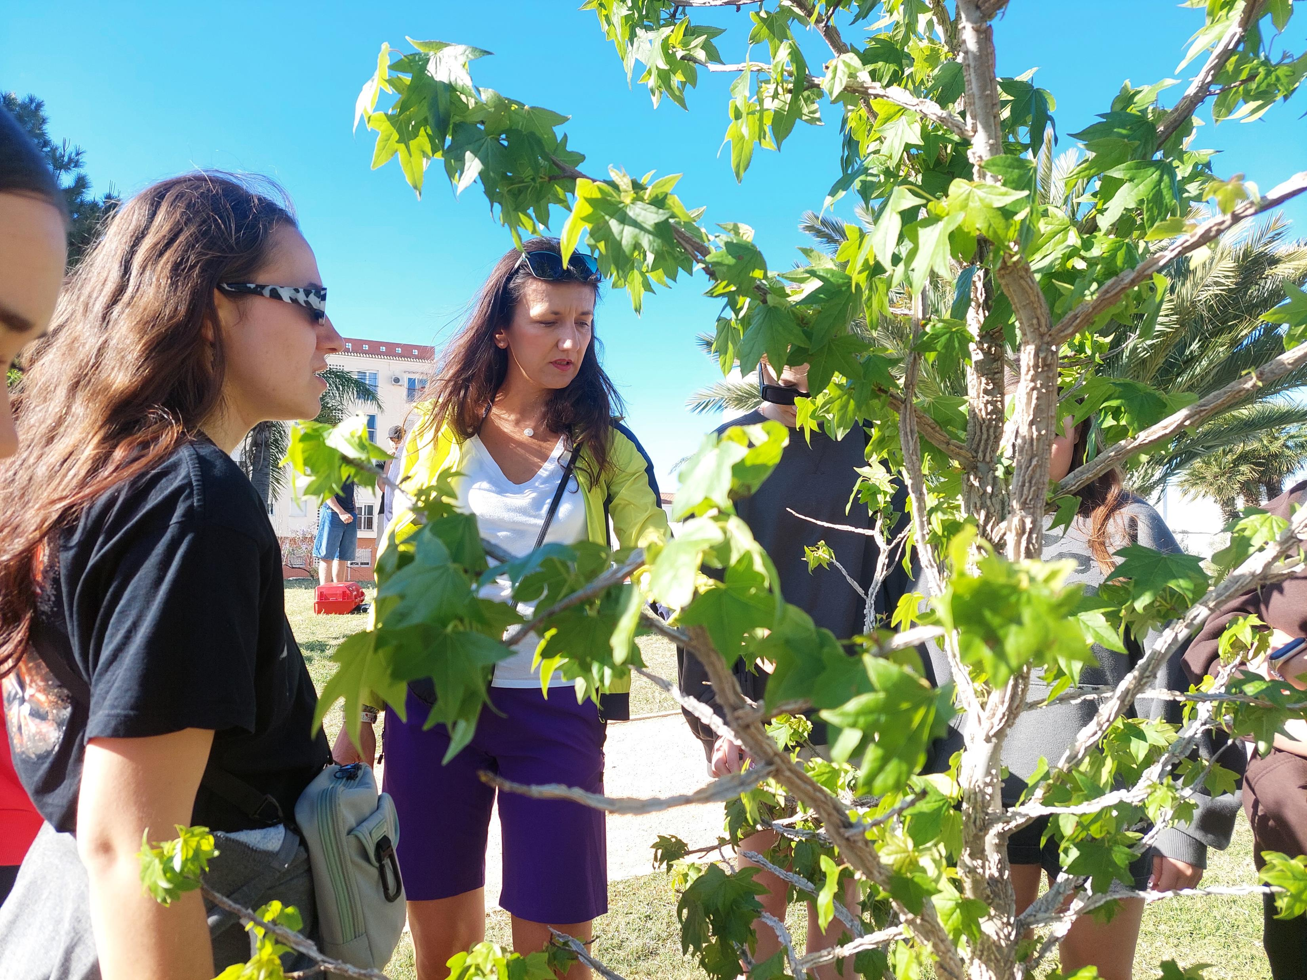
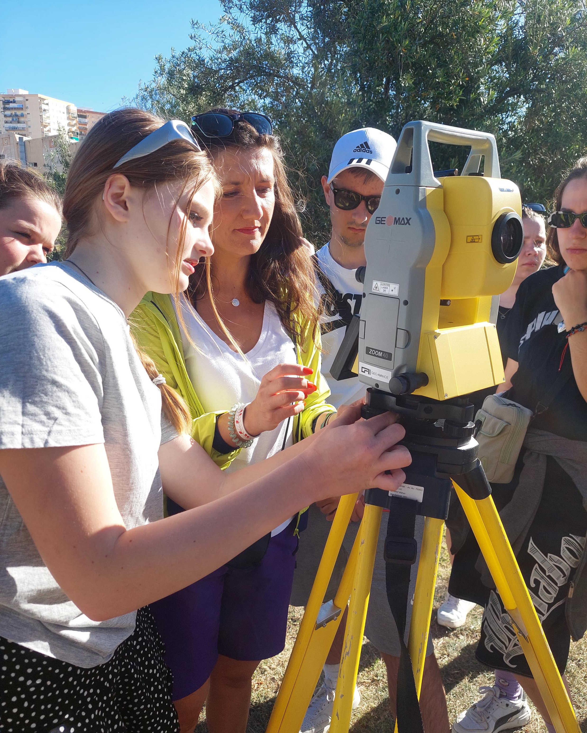
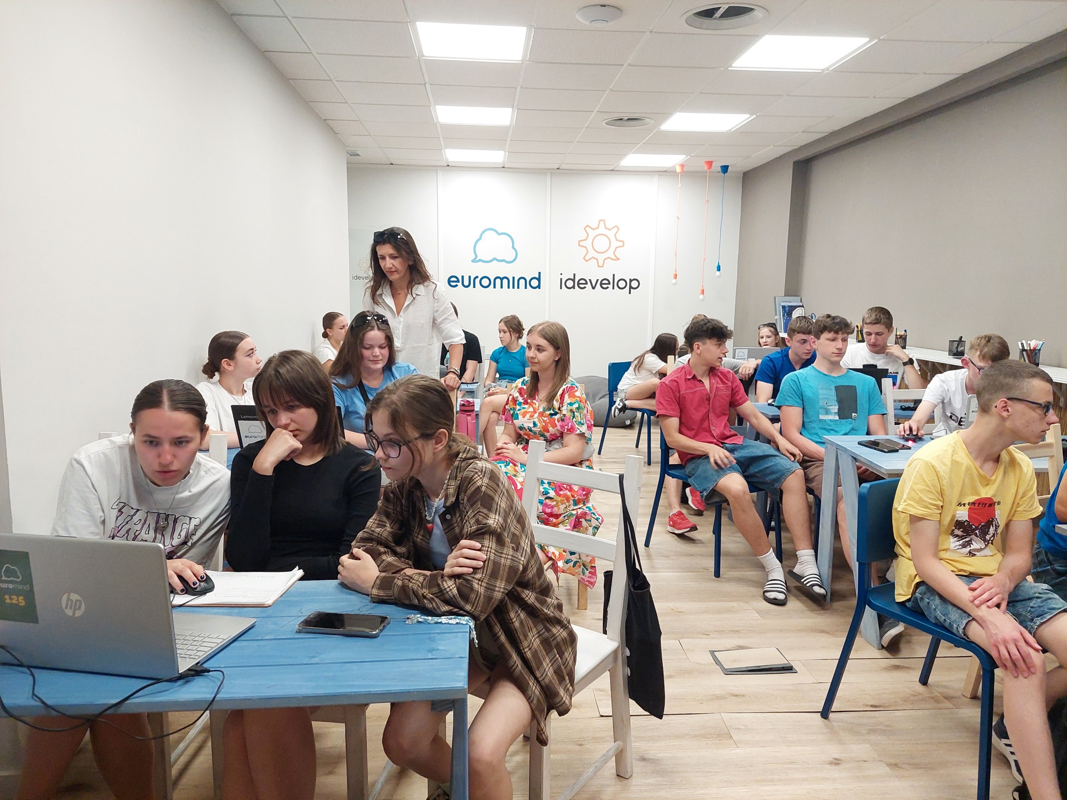
FOTORELACJA

Slide 13
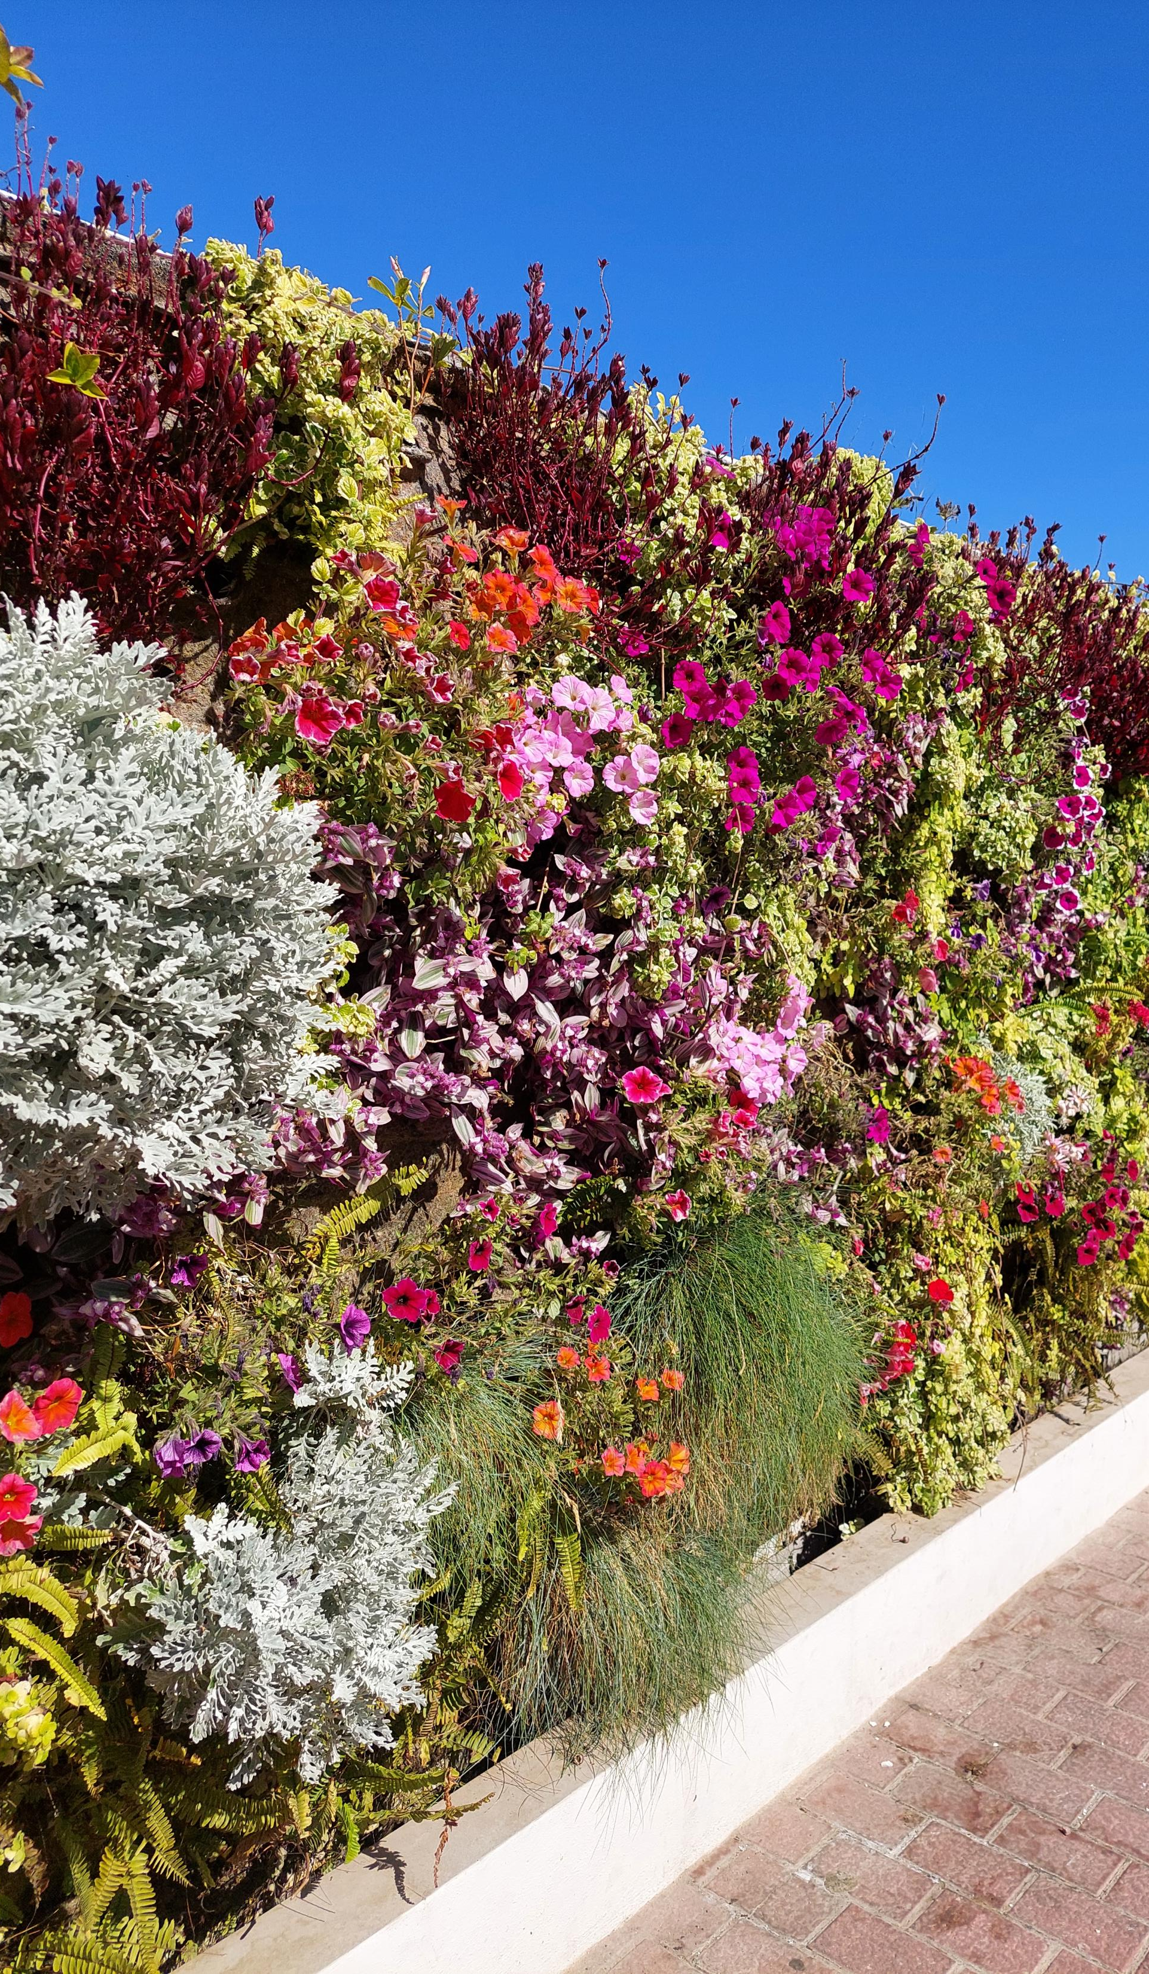
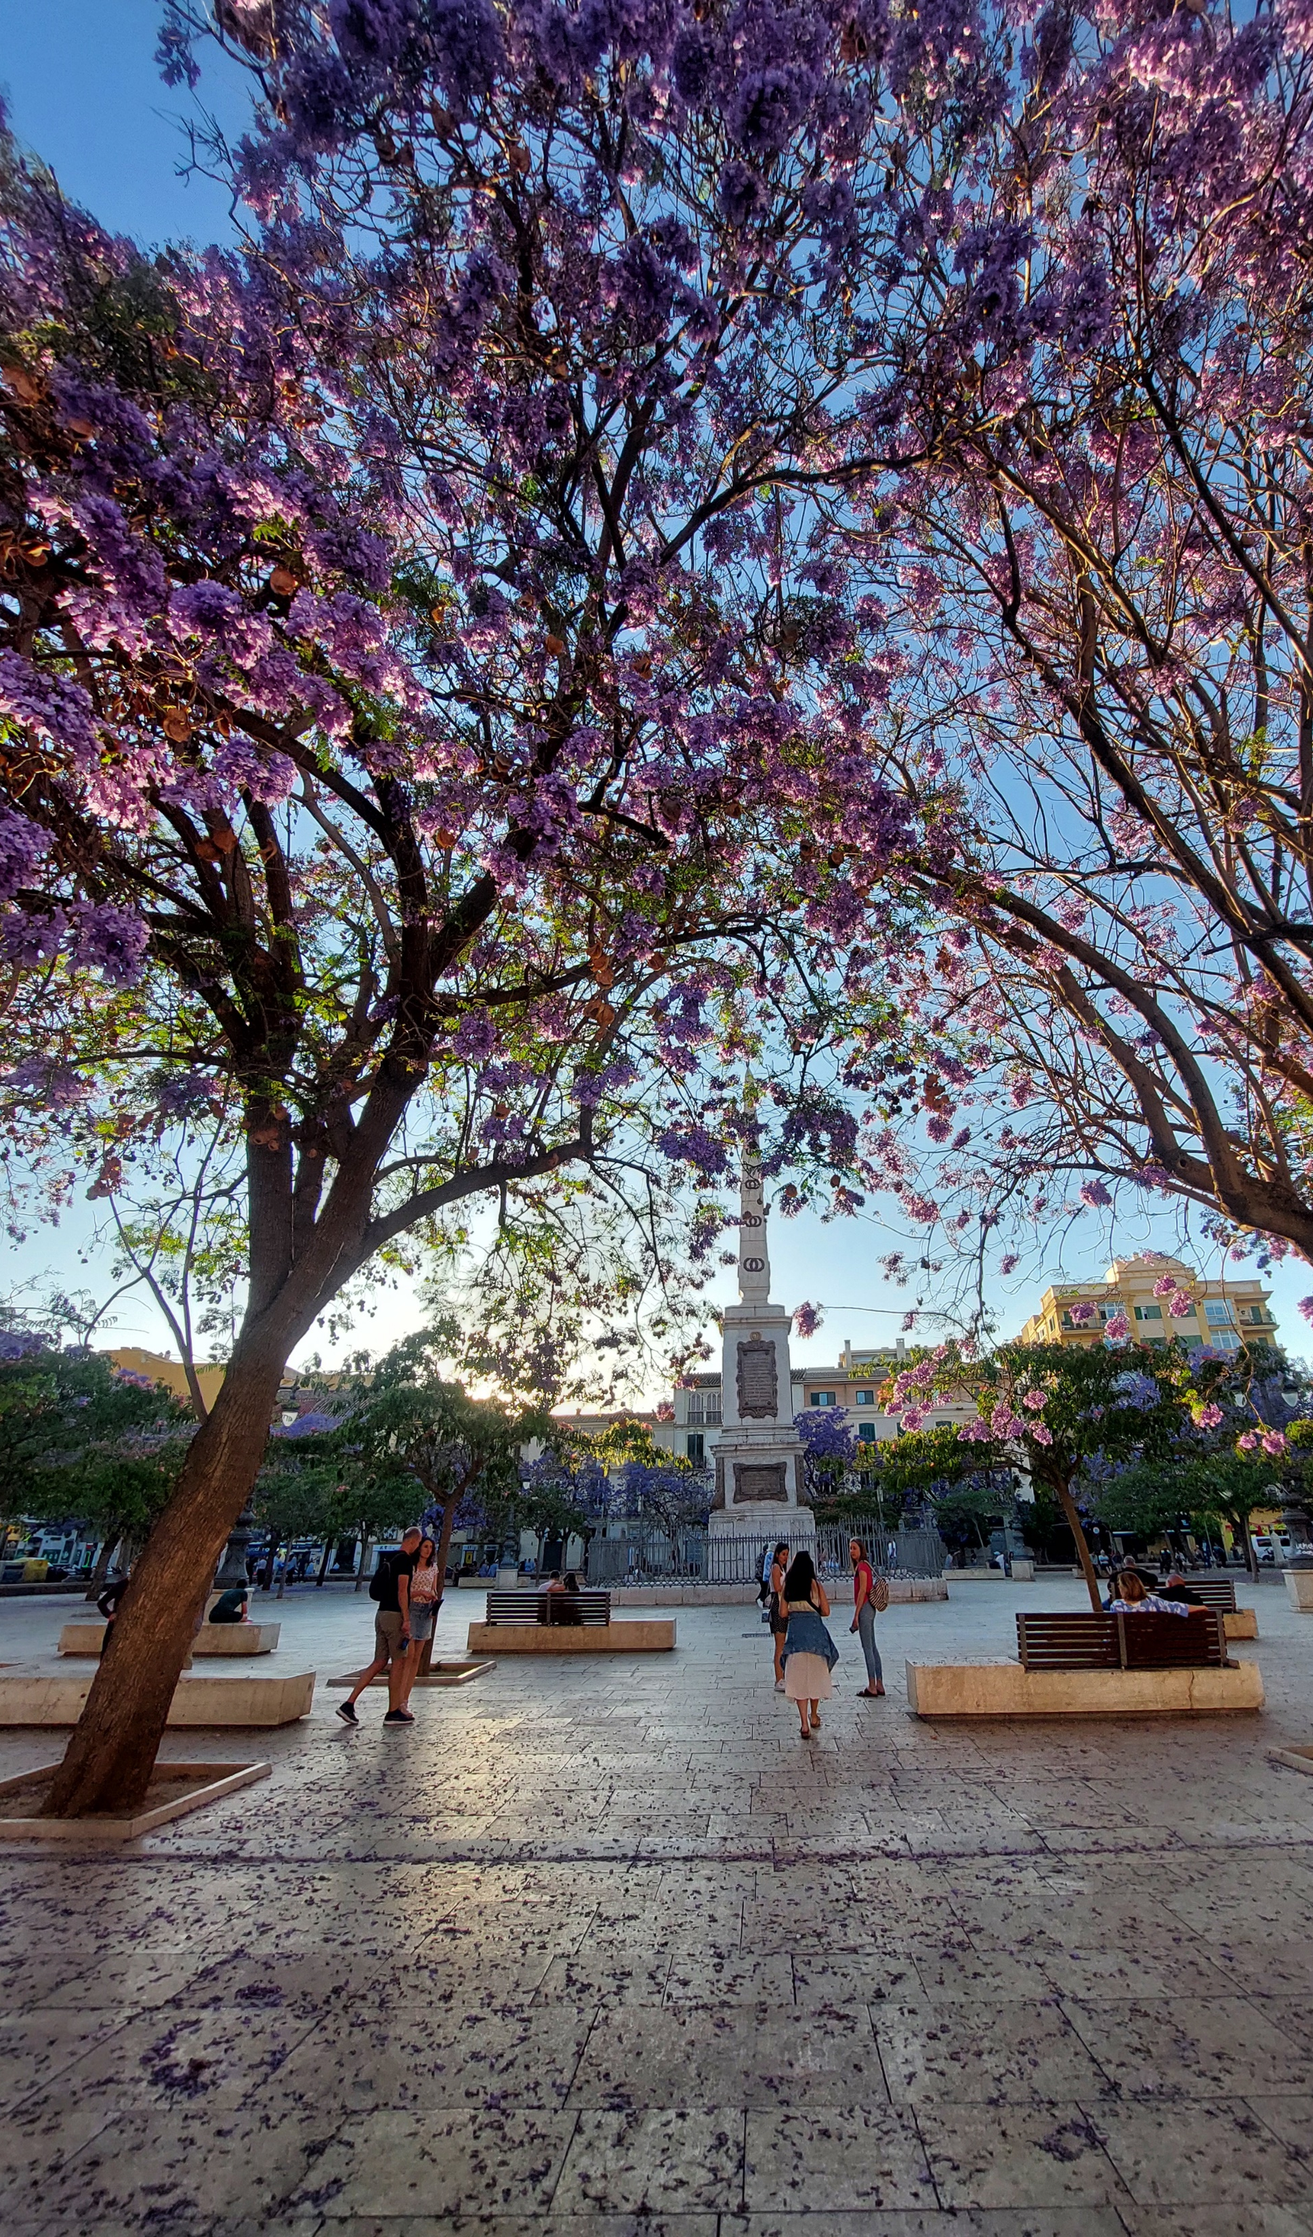
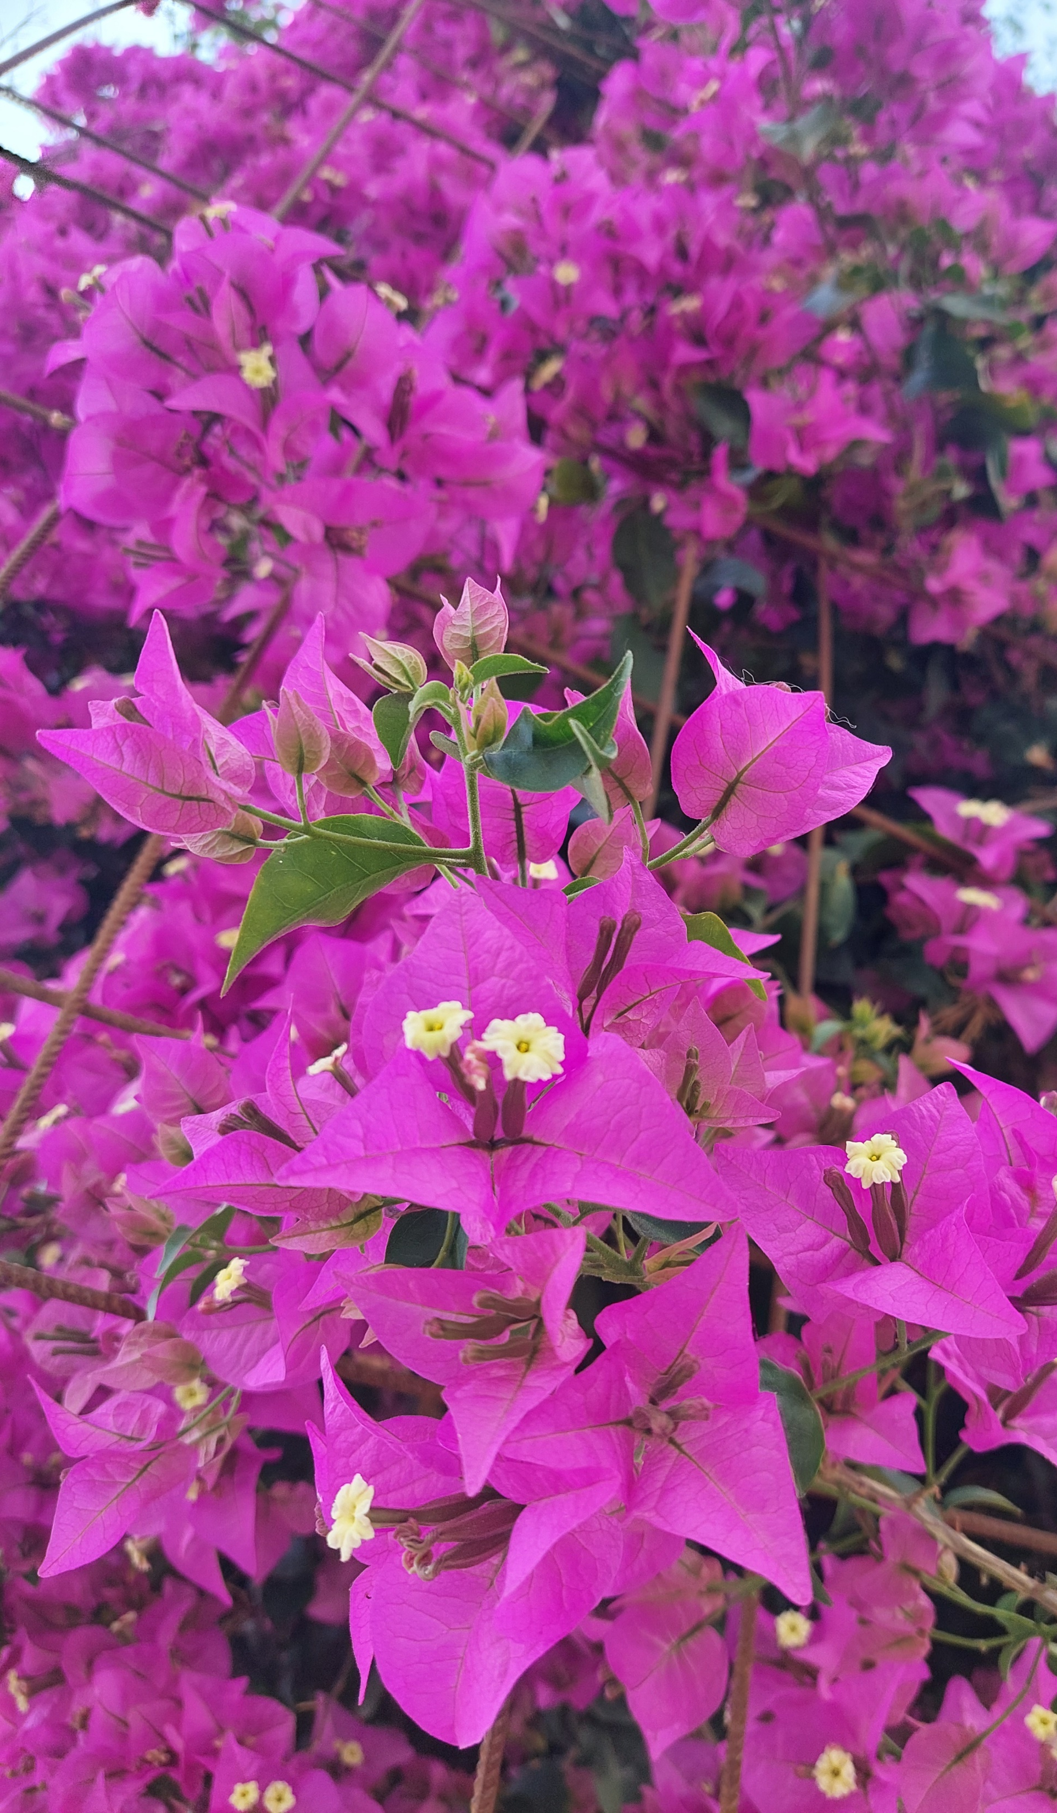

Slide 14
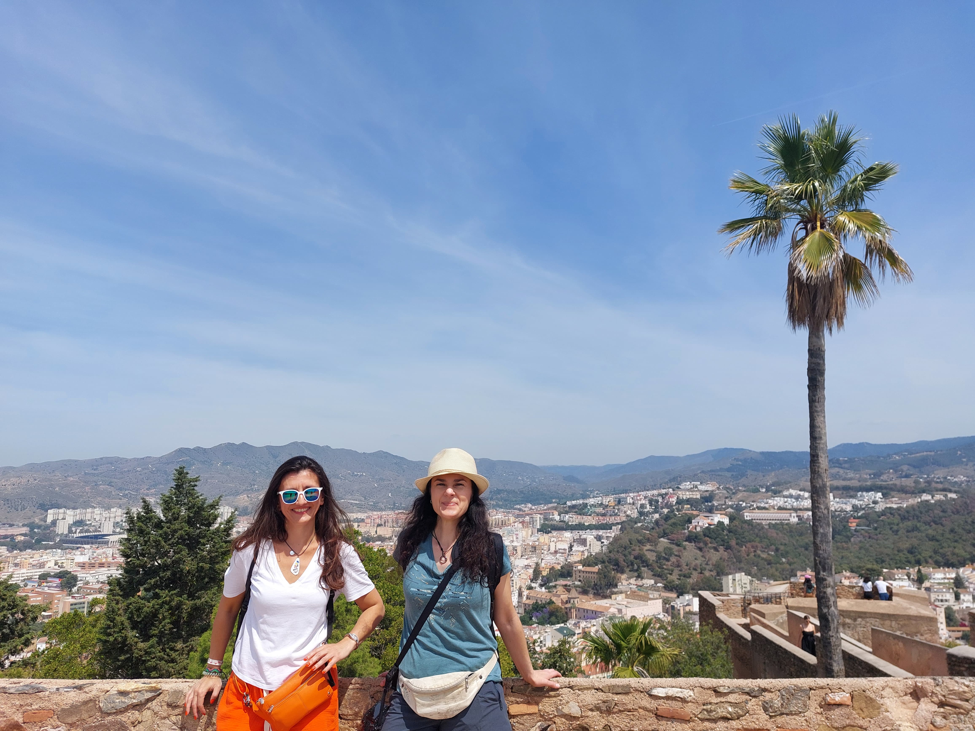
DZIĘKUJEMY ZA UWAGĘ

